Slide 1
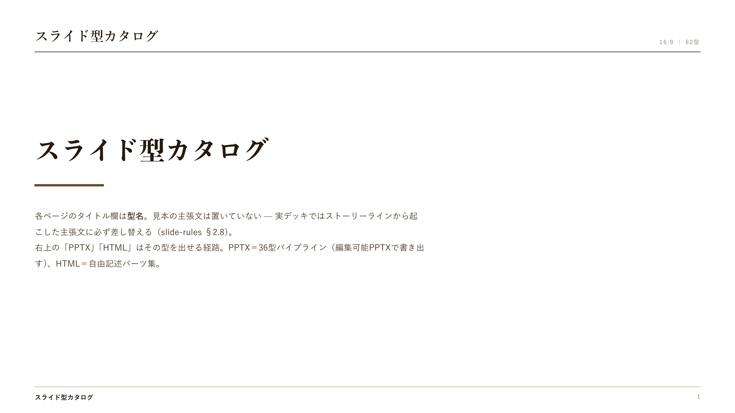
Notes:
表紙：カタログの構成ページ（画像）。

Slide 2
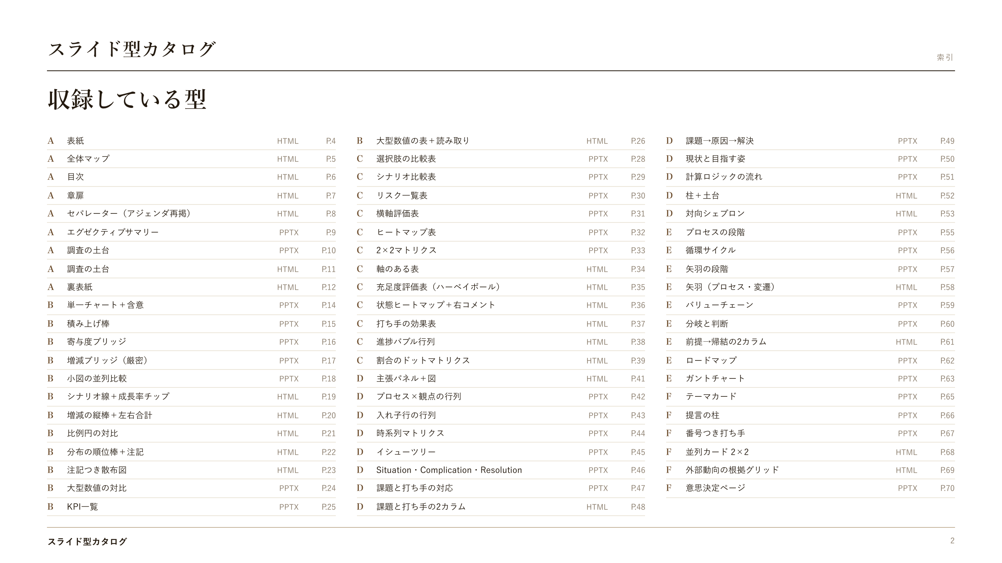
Notes:
索引：カタログの構成ページ（画像）。

Slide 3

Notes:
章扉 A 枠組み：カタログの構成ページ（画像）。

Slide 4

Notes:
パーツ01 表紙：HTML経路（templates/freeform_parts_16x9.html）のパーツを画像で収録。編集する場合はHTML側のパーツをコピーして組む。

Slide 5
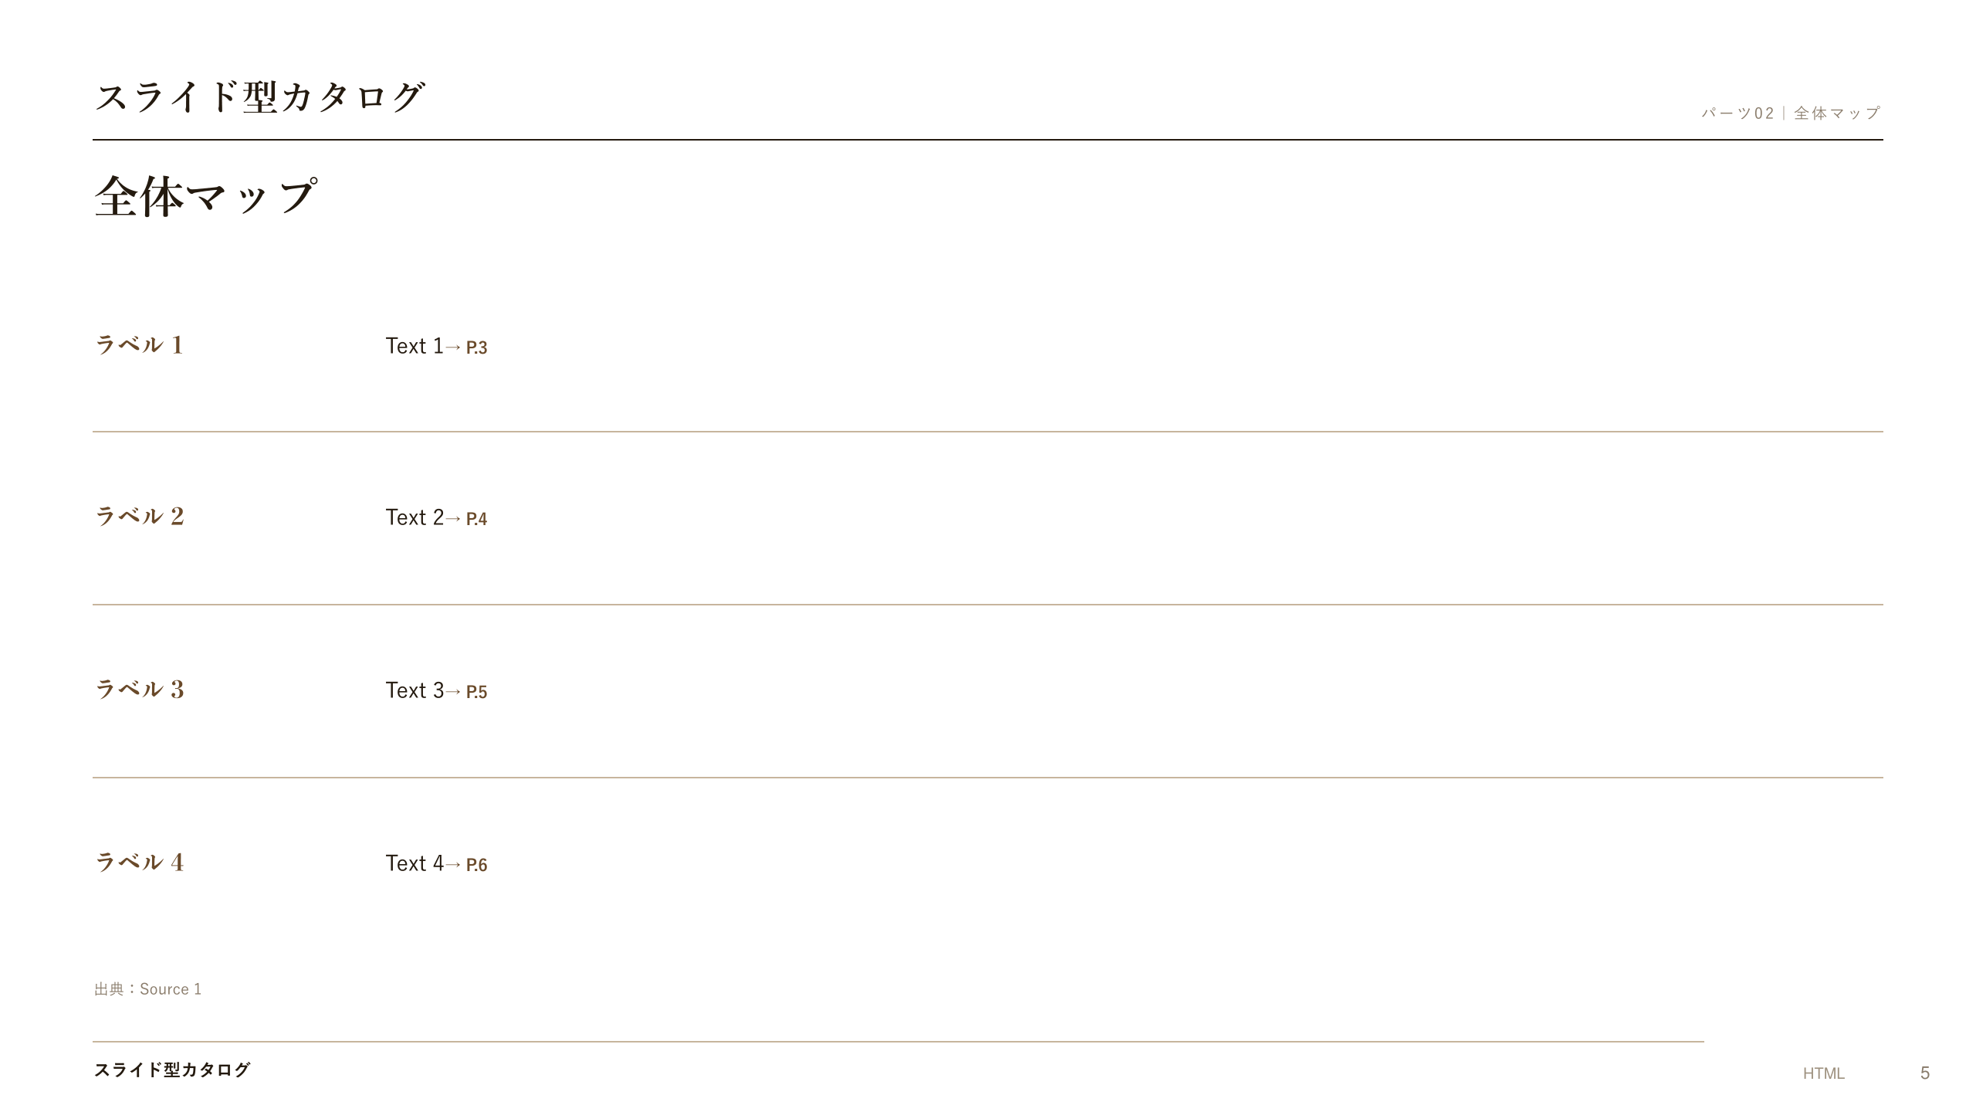
Notes:
パーツ02 全体マップ：HTML経路（templates/freeform_parts_16x9.html）のパーツを画像で収録。編集する場合はHTML側のパーツをコピーして組む。

Slide 6
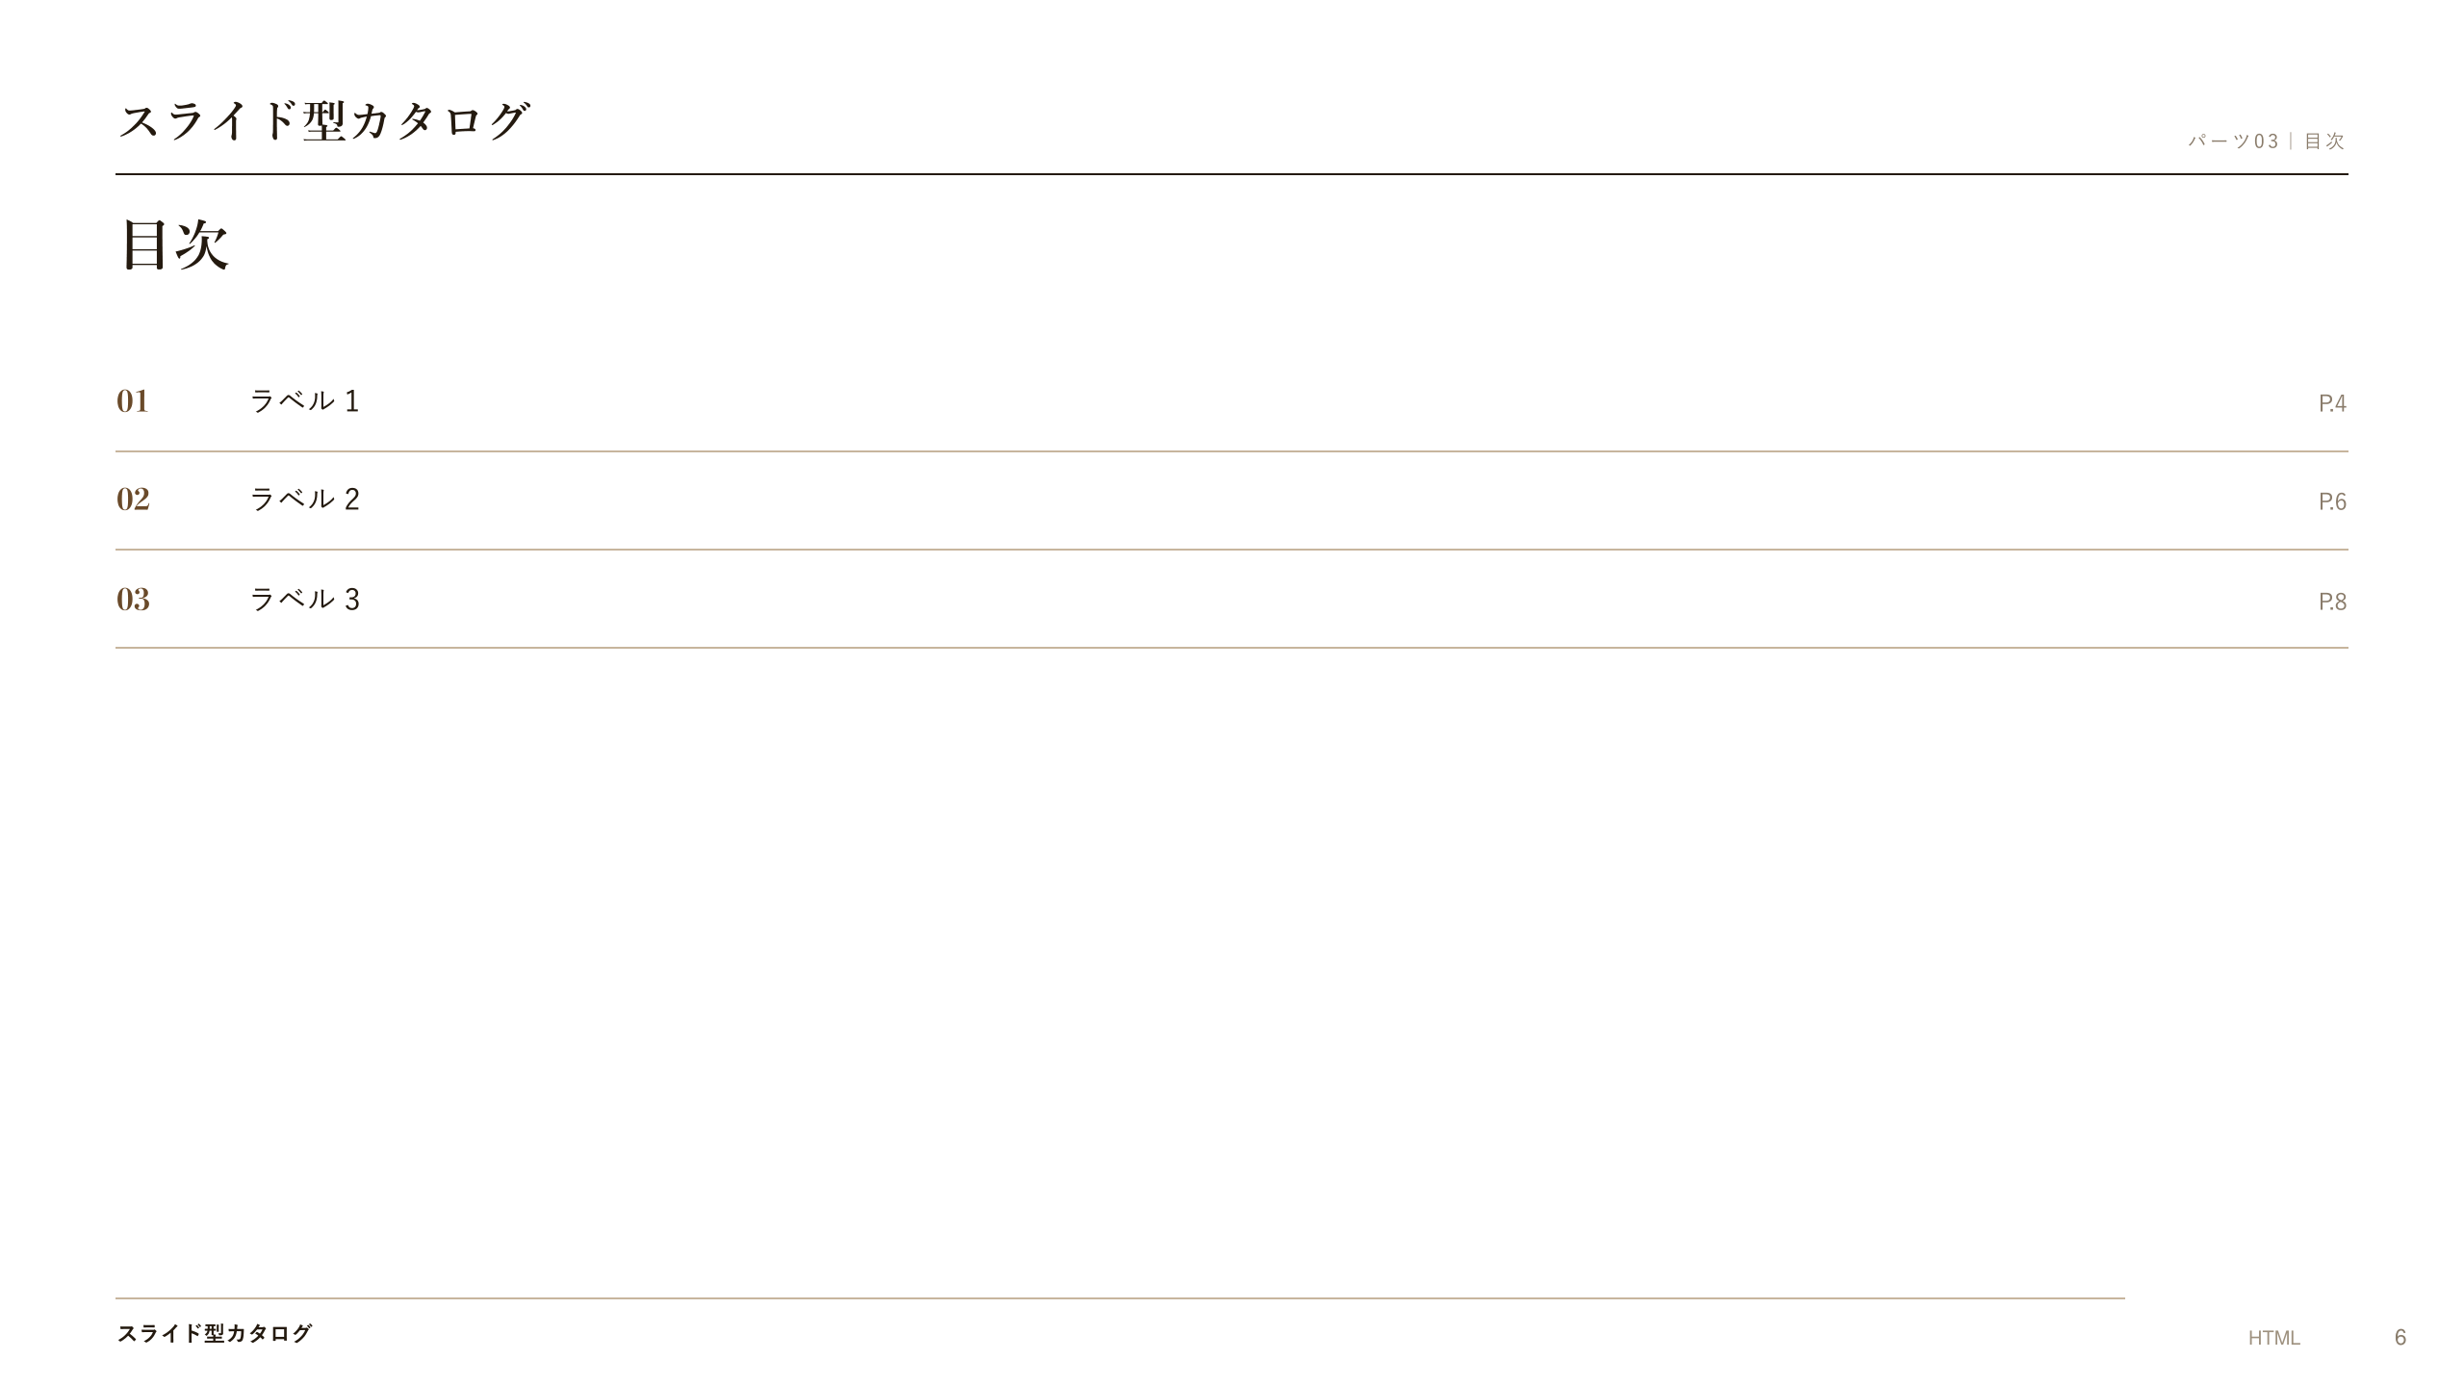
Notes:
パーツ03 目次：HTML経路（templates/freeform_parts_16x9.html）のパーツを画像で収録。編集する場合はHTML側のパーツをコピーして組む。

Slide 7

Notes:
パーツ04 章扉：HTML経路（templates/freeform_parts_16x9.html）のパーツを画像で収録。編集する場合はHTML側のパーツをコピーして組む。

Slide 8
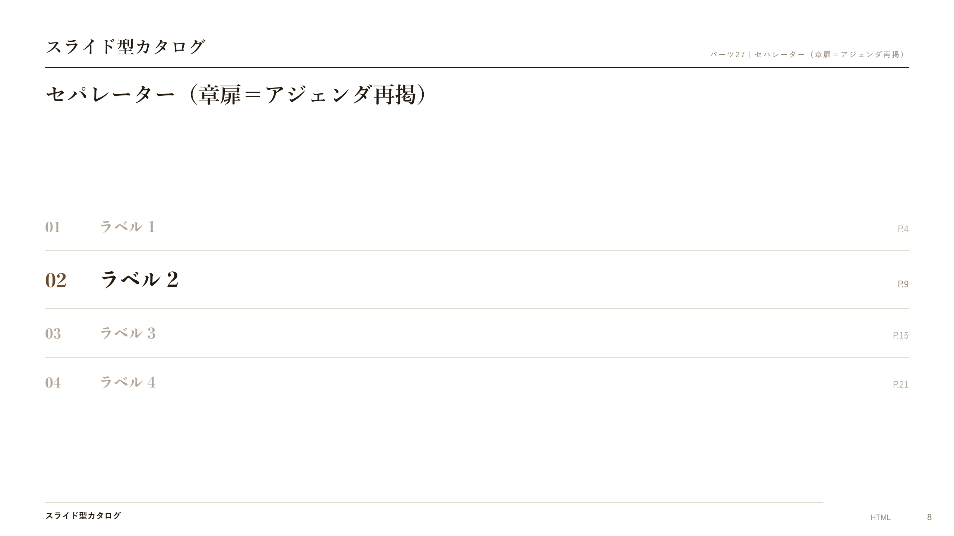
Notes:
パーツ27 セパレーター（アジェンダ再掲）：HTML経路（templates/freeform_parts_16x9.html）のパーツを画像で収録。編集する場合はHTML側のパーツをコピーして組む。

Slide 9
スライド型カタログ
01 EXECUTIVE_SUMMARY
エグゼクティブサマリー
タイトル 2
タイトル 3
タイトル 4
Text 1
Text 2
Text 3
出典：Source 1
スライド型カタログ
PPTX
9

Slide 10
スライド型カタログ
02 EVIDENCE_BASIS
調査の土台
指標名、単位、YYYY〜YYYY年
180+
Text 1
2.4M
Text 2
640
Text 3
12
Text 4
出典：Source 1
スライド型カタログ
PPTX
10

Slide 11
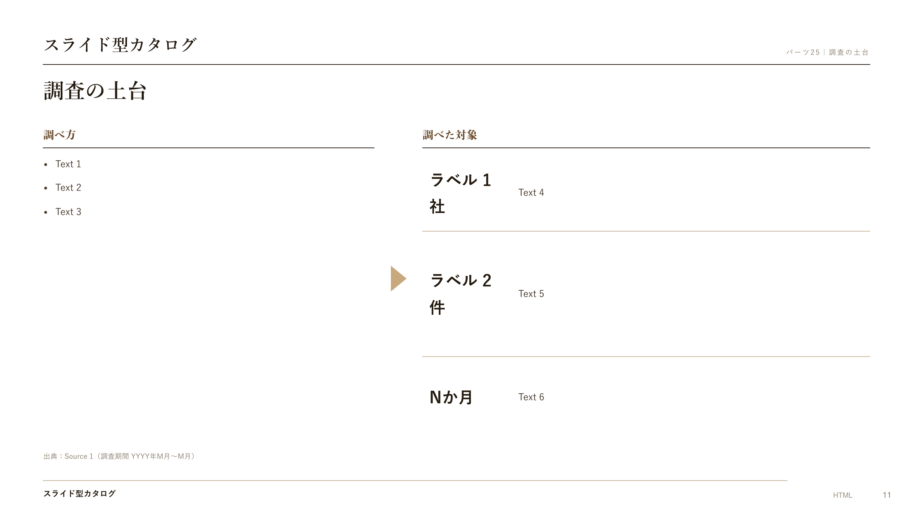
Notes:
パーツ25 調査の土台：HTML経路（templates/freeform_parts_16x9.html）のパーツを画像で収録。編集する場合はHTML側のパーツをコピーして組む。

Slide 12

Notes:
パーツ10 裏表紙：HTML経路（templates/freeform_parts_16x9.html）のパーツを画像で収録。編集する場合はHTML側のパーツをコピーして組む。

Slide 13

Notes:
章扉 B 数字で証明：カタログの構成ページ（画像）。

Slide 14
スライド型カタログ
05 CHART_INSIGHT
単一チャート＋含意
指標名、単位
タイトル 2
Text 1
58
49
41
32
ラベル1
ラベル2
ラベル3
ラベル4
注：前提・注記を記載 出典：Source 1
スライド型カタログ
PPTX
14

Slide 15
スライド型カタログ
06 STACKED_BAR
積み上げ棒
指標名、単位
24
22
33
20
32
30
72
55
40
ラベル4
ラベル5
ラベル6
ラベル1
ラベル2
ラベル3
出典：Source 1
スライド型カタログ
PPTX
15

Slide 16
スライド型カタログ
07 WATERFALL
寄与度ブリッジ
指標名、単位
タイトル 2
Text 1
140
100
+18
+24
-9
+7
ラベル1
ラベル2
ラベル3
ラベル4
ラベル5
ラベル6
注：前提・注記を記載 出典：Source 1
スライド型カタログ
PPTX
16

Slide 17
スライド型カタログ
08 TRUE_WATERFALL
増減ブリッジ（厳密）
指標名、単位
+3
15
+4
11
−3
ラベル1
ラベル2
ラベル3
ラベル4
ラベル5
出典：Source 1
スライド型カタログ
PPTX
17

Slide 18
スライド型カタログ
09 SMALL_MULTIPLES
小図の並列比較
ラベル1
ラベル5
ラベル2
ラベル3
ラベル4
ラベル6
ラベル7
ラベル8
ラベル9
ラベル13
ラベル10
ラベル11
ラベル12
ラベル14
ラベル15
ラベル16
出典：Source 1
スライド型カタログ
PPTX
18

Slide 19
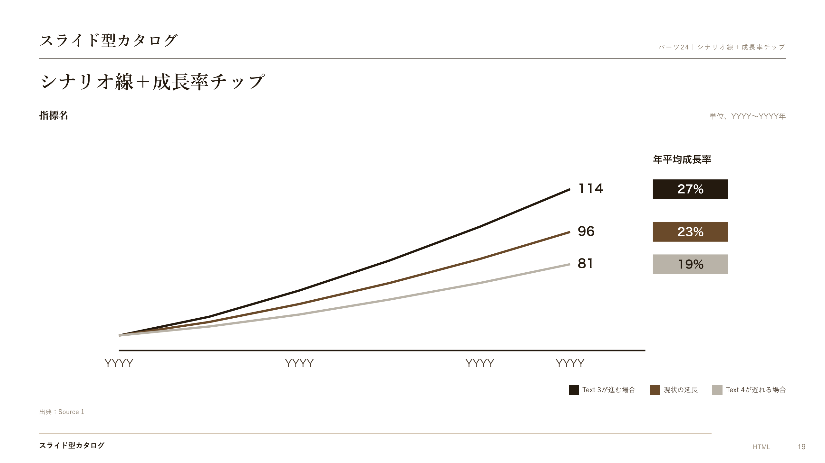
Notes:
パーツ24 シナリオ線＋成長率チップ：HTML経路（templates/freeform_parts_16x9.html）のパーツを画像で収録。編集する場合はHTML側のパーツをコピーして組む。

Slide 20
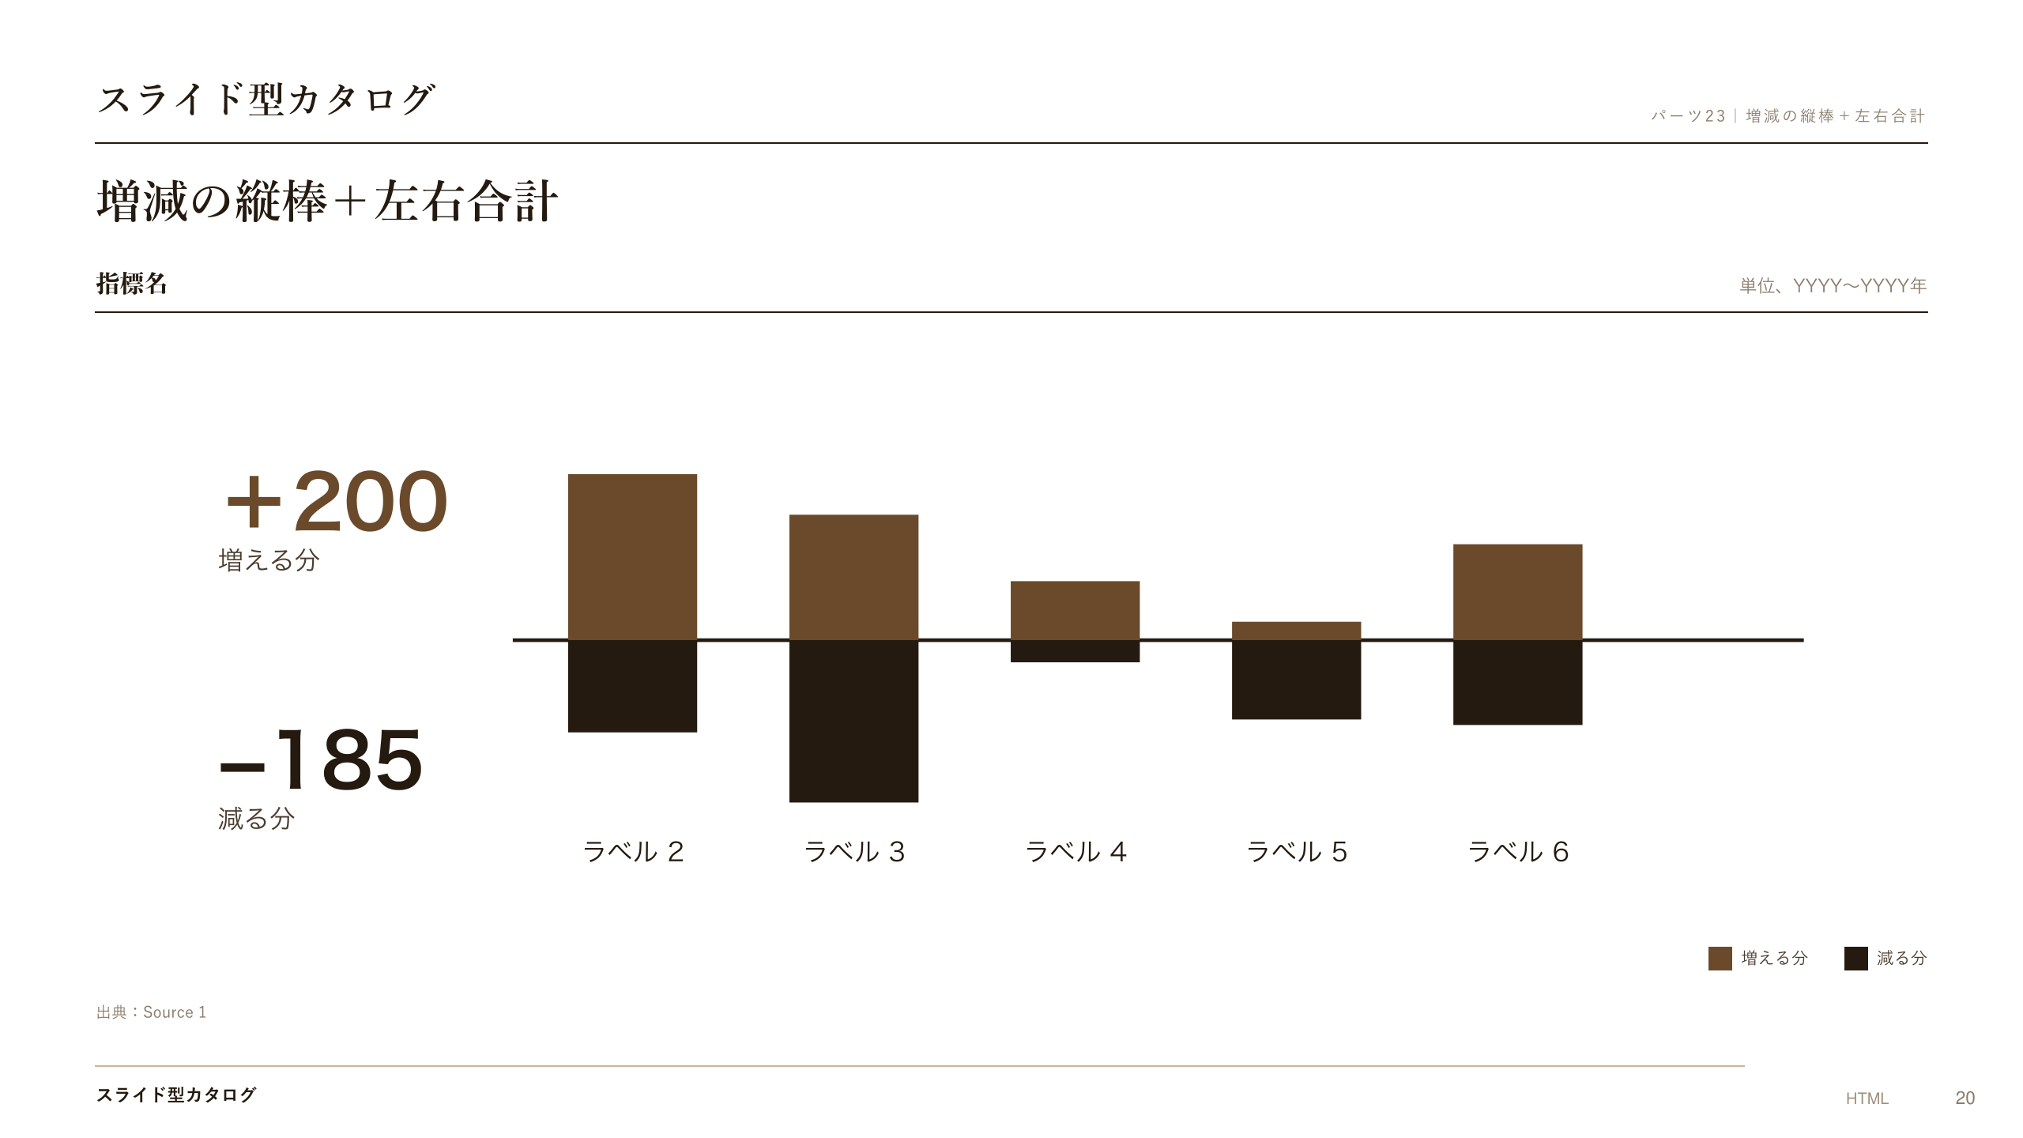
Notes:
パーツ23 増減の縦棒＋左右合計：HTML経路（templates/freeform_parts_16x9.html）のパーツを画像で収録。編集する場合はHTML側のパーツをコピーして組む。

Slide 21
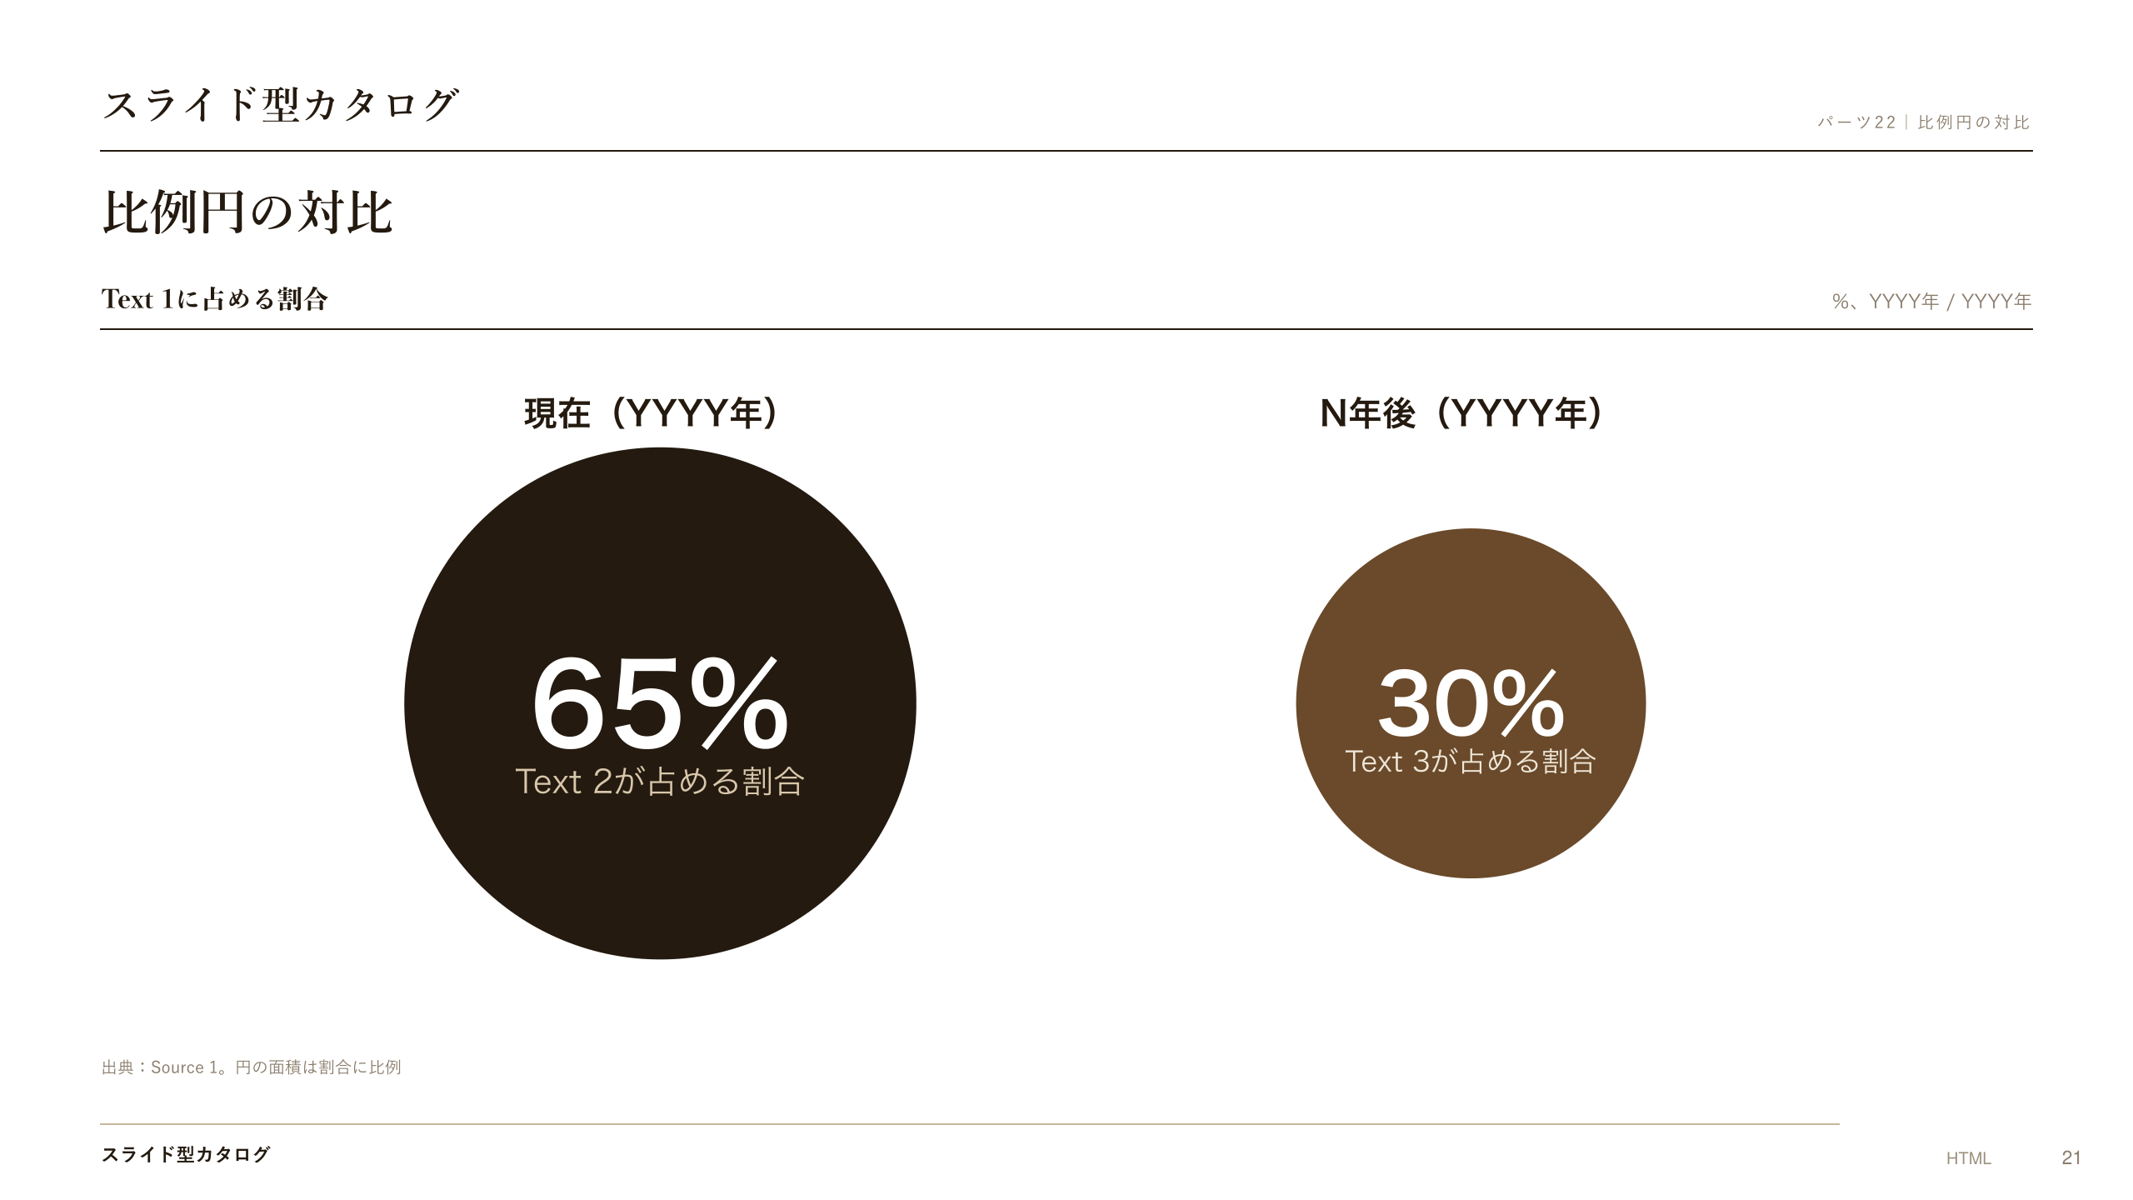
Notes:
パーツ22 比例円の対比：HTML経路（templates/freeform_parts_16x9.html）のパーツを画像で収録。編集する場合はHTML側のパーツをコピーして組む。

Slide 22
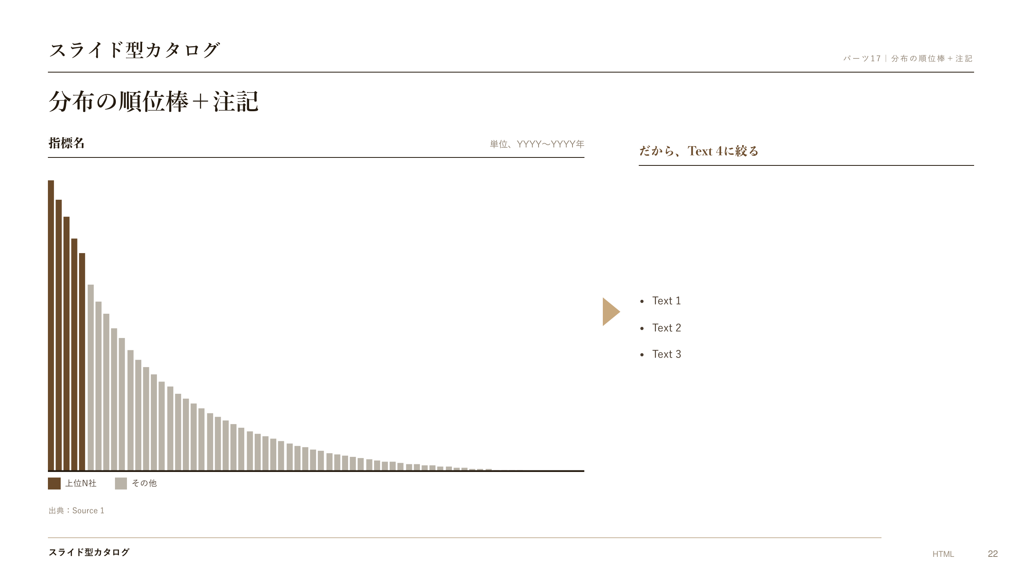
Notes:
パーツ17 分布の順位棒＋注記：HTML経路（templates/freeform_parts_16x9.html）のパーツを画像で収録。編集する場合はHTML側のパーツをコピーして組む。

Slide 23
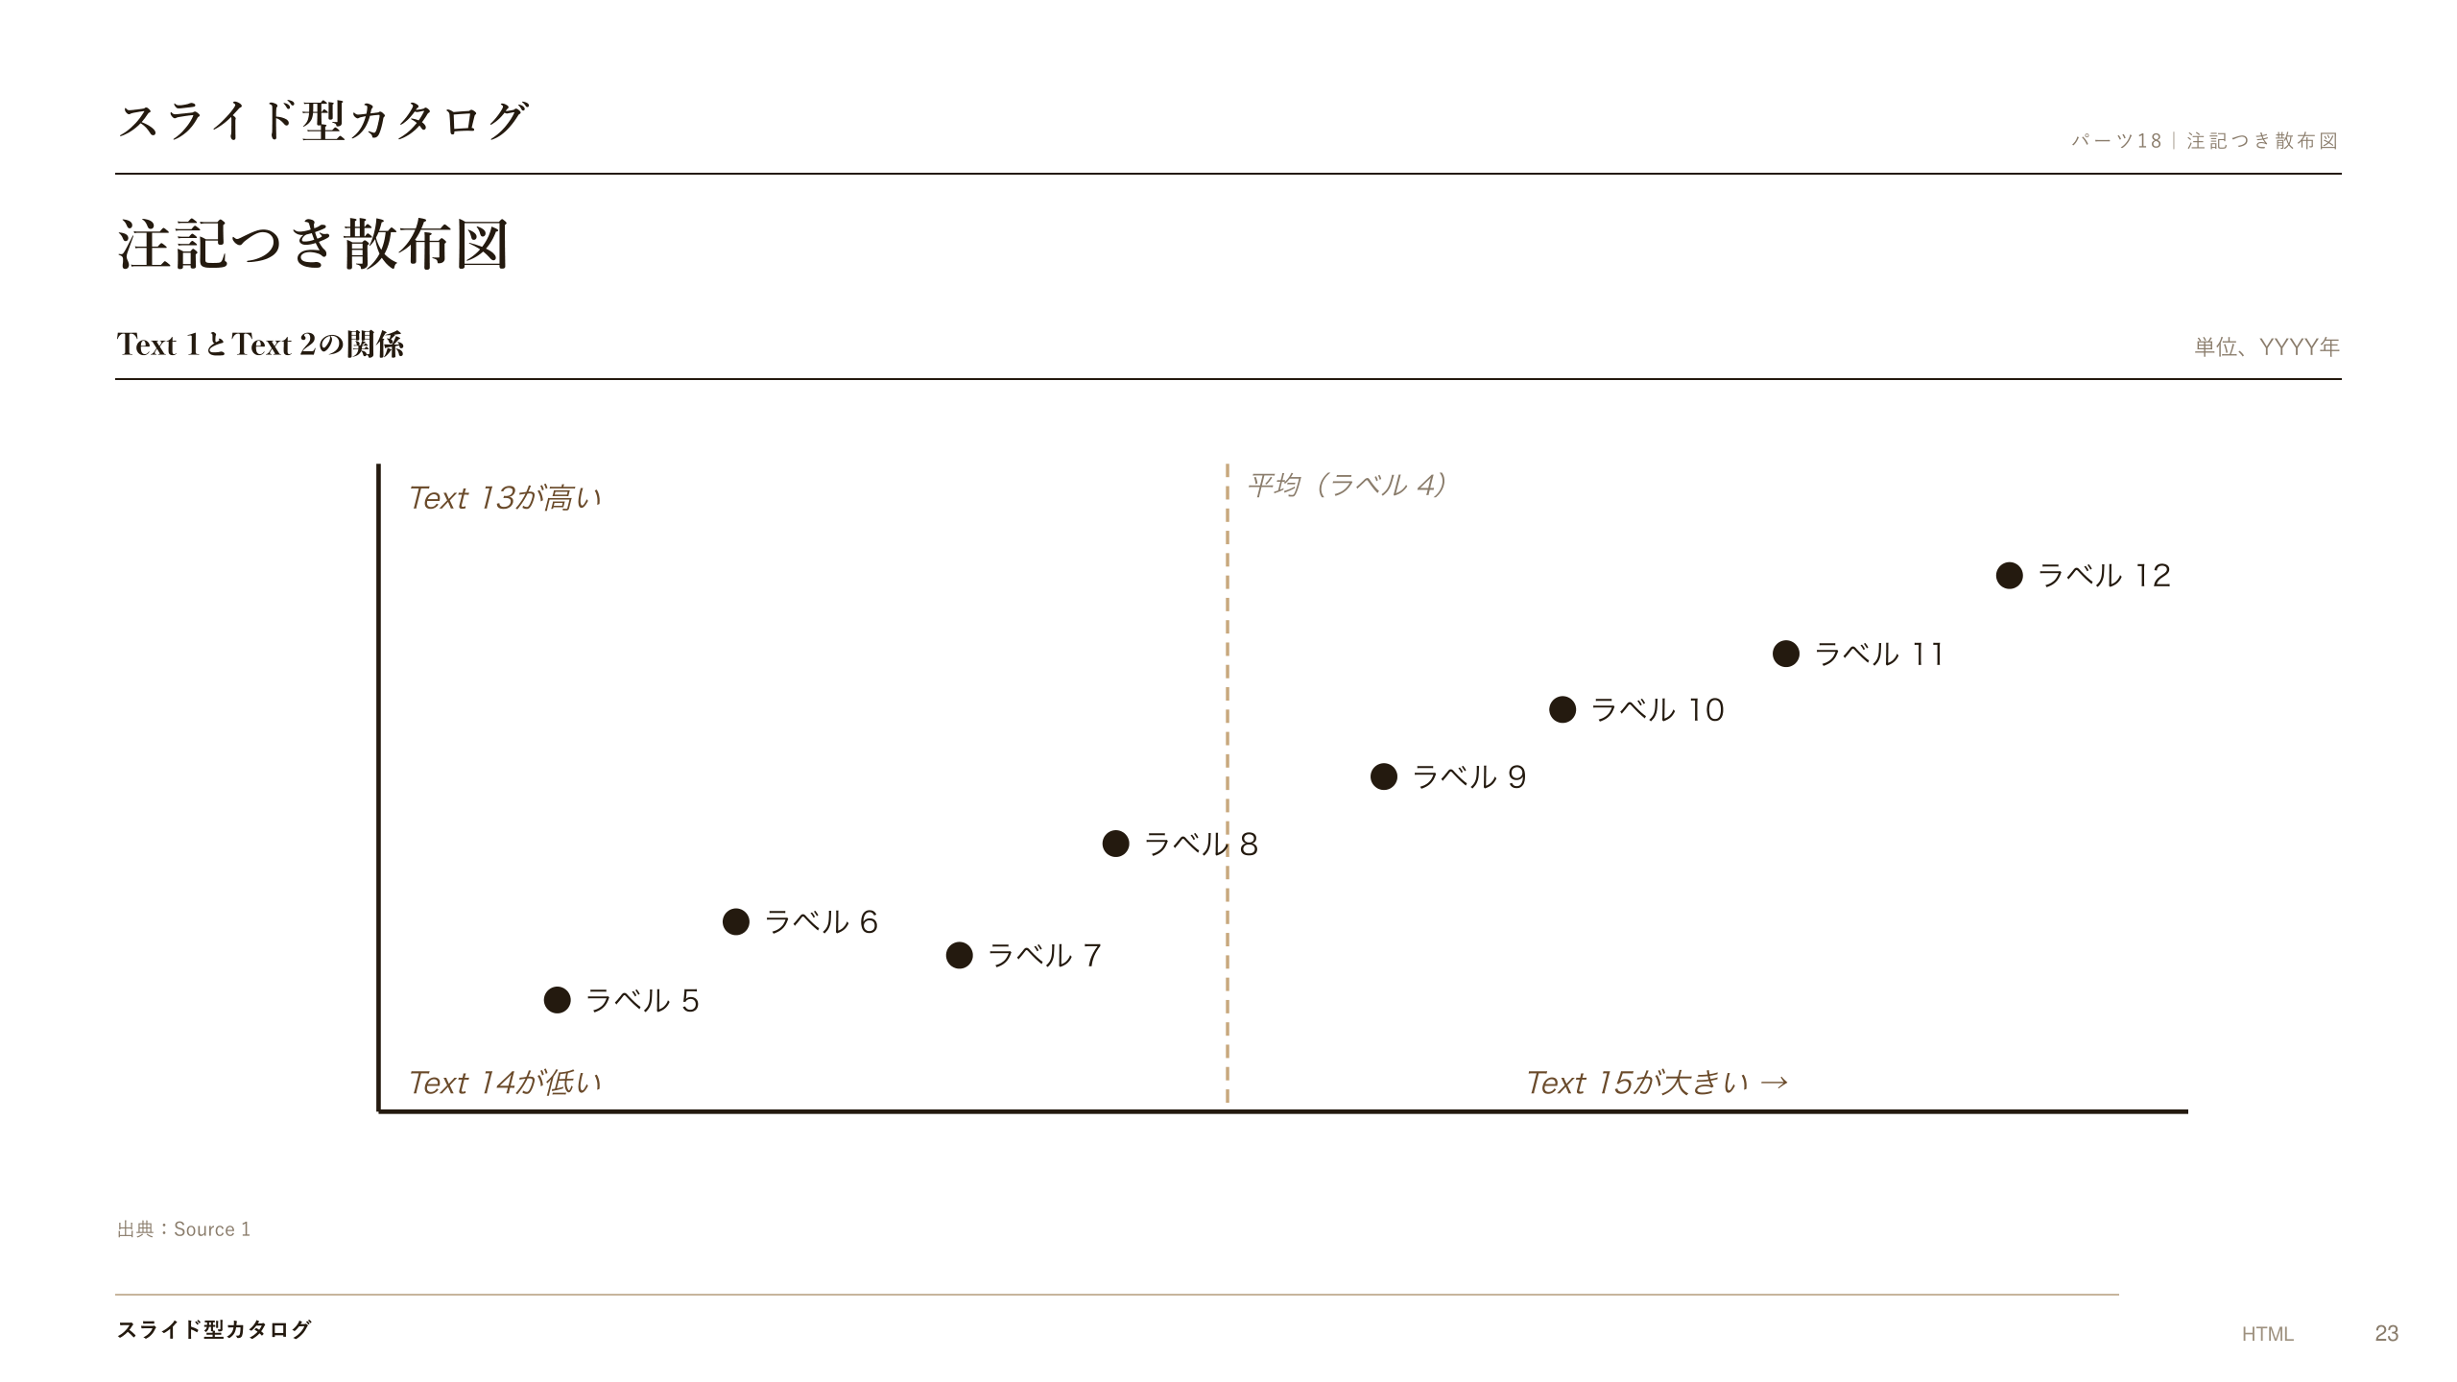
Notes:
パーツ18 注記つき散布図：HTML経路（templates/freeform_parts_16x9.html）のパーツを画像で収録。編集する場合はHTML側のパーツをコピーして組む。

Slide 24
スライド型カタログ
03 BIG_STAT_PAIR
大型数値の対比
指標名、単位、YYYY〜YYYY年
18%
7
ラベル1
ラベル2
注：前提や注記を記載
注：前提や注記を記載
出典：Source 1
スライド型カタログ
PPTX
24

Slide 25
スライド型カタログ
04 KPI_DASHBOARD
KPI一覧
ラベル1
ラベル2
ラベル3
ラベル4
-18%
0 days
2 / 4
$6M
Text 1
Text 2
Text 3
Text 4
注：前提や注記を記載
注：前提や注記を記載
注：前提や注記を記載
注：前提や注記を記載
出典：Source 1
スライド型カタログ
PPTX
25

Slide 26
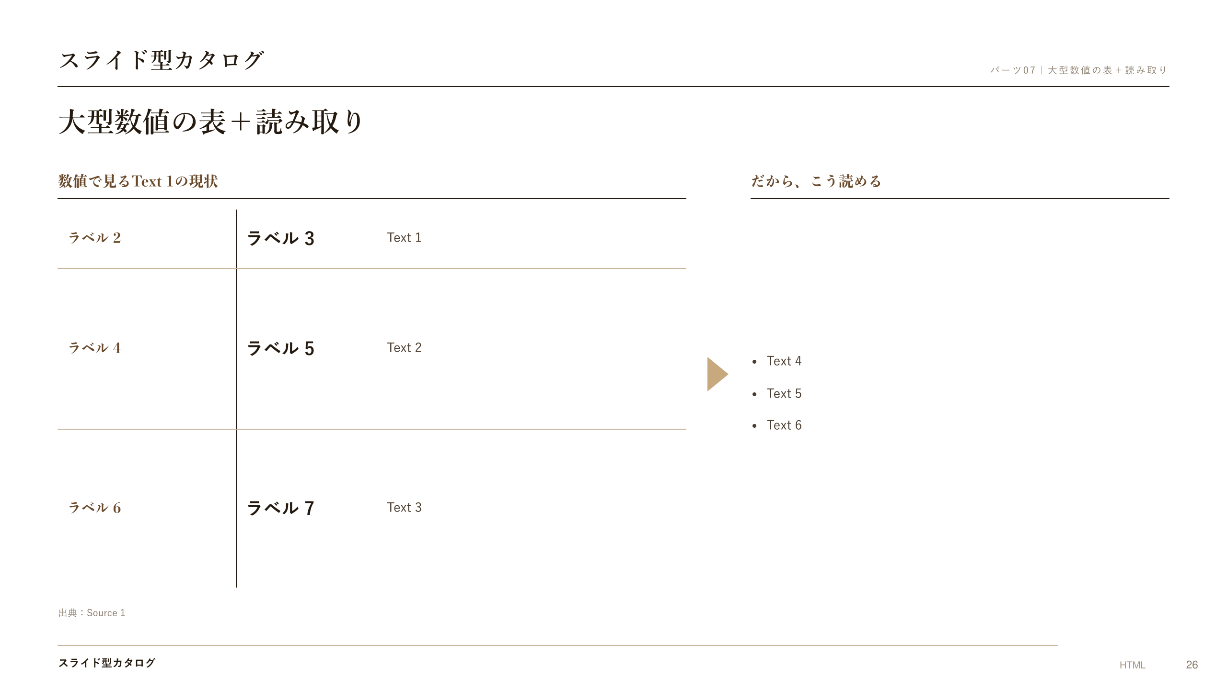
Notes:
パーツ07 大型数値の表＋読み取り：HTML経路（templates/freeform_parts_16x9.html）のパーツを画像で収録。編集する場合はHTML側のパーツをコピーして組む。

Slide 27

Notes:
章扉 C 比較・評価：カタログの構成ページ（画像）。

Slide 28
スライド型カタログ
10 COMPARISON_TABLE
選択肢の比較表
評価軸 | 自社 | 競合 | 含意
ラベル1 | ラベル2 | ラベル3 | Text 1 Text 2
ラベル4 | ラベル5 | ラベル6 | Text 3 Text 4
ラベル7 | ラベル8 | ラベル9 | Text 5 Text 6
出典：Source 1
スライド型カタログ
PPTX
28

Slide 29
スライド型カタログ
11 SCENARIO_TABLE
シナリオ比較表
シナリオ | 結果 | 前提 | 経営への含意
ラベル1 | Text 1 | 前提1-1：TextをTextと置く 前提1-2：Textは変わらないとする | Text 1をText 2まで積み増す Text 3の判断をN月に前倒す
ラベル2 | Text 4 | 前提2-1：TextをTextと置く 前提2-2：Textは変わらないとする | Text 4をText 5まで積み増す Text 6の判断をN月に前倒す
ラベル3 | Text 7 | 前提3-1：TextをTextと置く 前提3-2：Textは変わらないとする | Text 7をText 8まで積み増す Text 9の判断をN月に前倒す
注：前提・注記を記載 出典：Source 1
スライド型カタログ
PPTX
29

Slide 30
スライド型カタログ
12 RISK_TABLE
リスク一覧表
リスク | 兆候 | 対応策 | 担当
Text 1 | Text 1がNを下回る Text 2のNがNか月続く | Text 3を先に確保する Text 4の代替案を用意する | ラベル1
Text 4 | Text 5がNを下回る Text 6のNがNか月続く | Text 7を先に確保する Text 8の代替案を用意する | ラベル2
Text 7 | Text 9がNを下回る Text 10のNがNか月続く | Text 11を先に確保する Text 12の代替案を用意する | ラベル3
出典：Source 1
スライド型カタログ
PPTX
30

Slide 31
スライド型カタログ
13 HORIZONTAL_AXIS_TABLE
横軸評価表
● 網掛けの行＝Text 1（この行だけ立てている理由を1行で）
列見出し1
列見出し2
列見出し3
列見出し4
列見出し5
値
値
値
値
値
値
値
値
値
値
値
値
値
値
値
出典：Source 1
スライド型カタログ
PPTX
31

Slide 32
スライド型カタログ
14 HEATMAP_TABLE
ヒートマップ表
行の軸名
列見出し1
列見出し2
列見出し3
列見出し4
高
中
低
中
行見出し1
中
低
なし
低
行見出し2
高
高
中
高
行見出し3
中
低
なし
低
行見出し4
なし
低
中
高
出典：Source 1
スライド型カタログ
PPTX
32

Slide 33
スライド型カタログ
15 MATRIX_2X2
2×2マトリクス
縦軸名（上ほど高い）
タイトル 2
施策1
Text 1
施策3
施策2
Text 2
施策4
施策5
横軸名（右ほど高い）
出典：Source 1
スライド型カタログ
PPTX
33

Slide 34
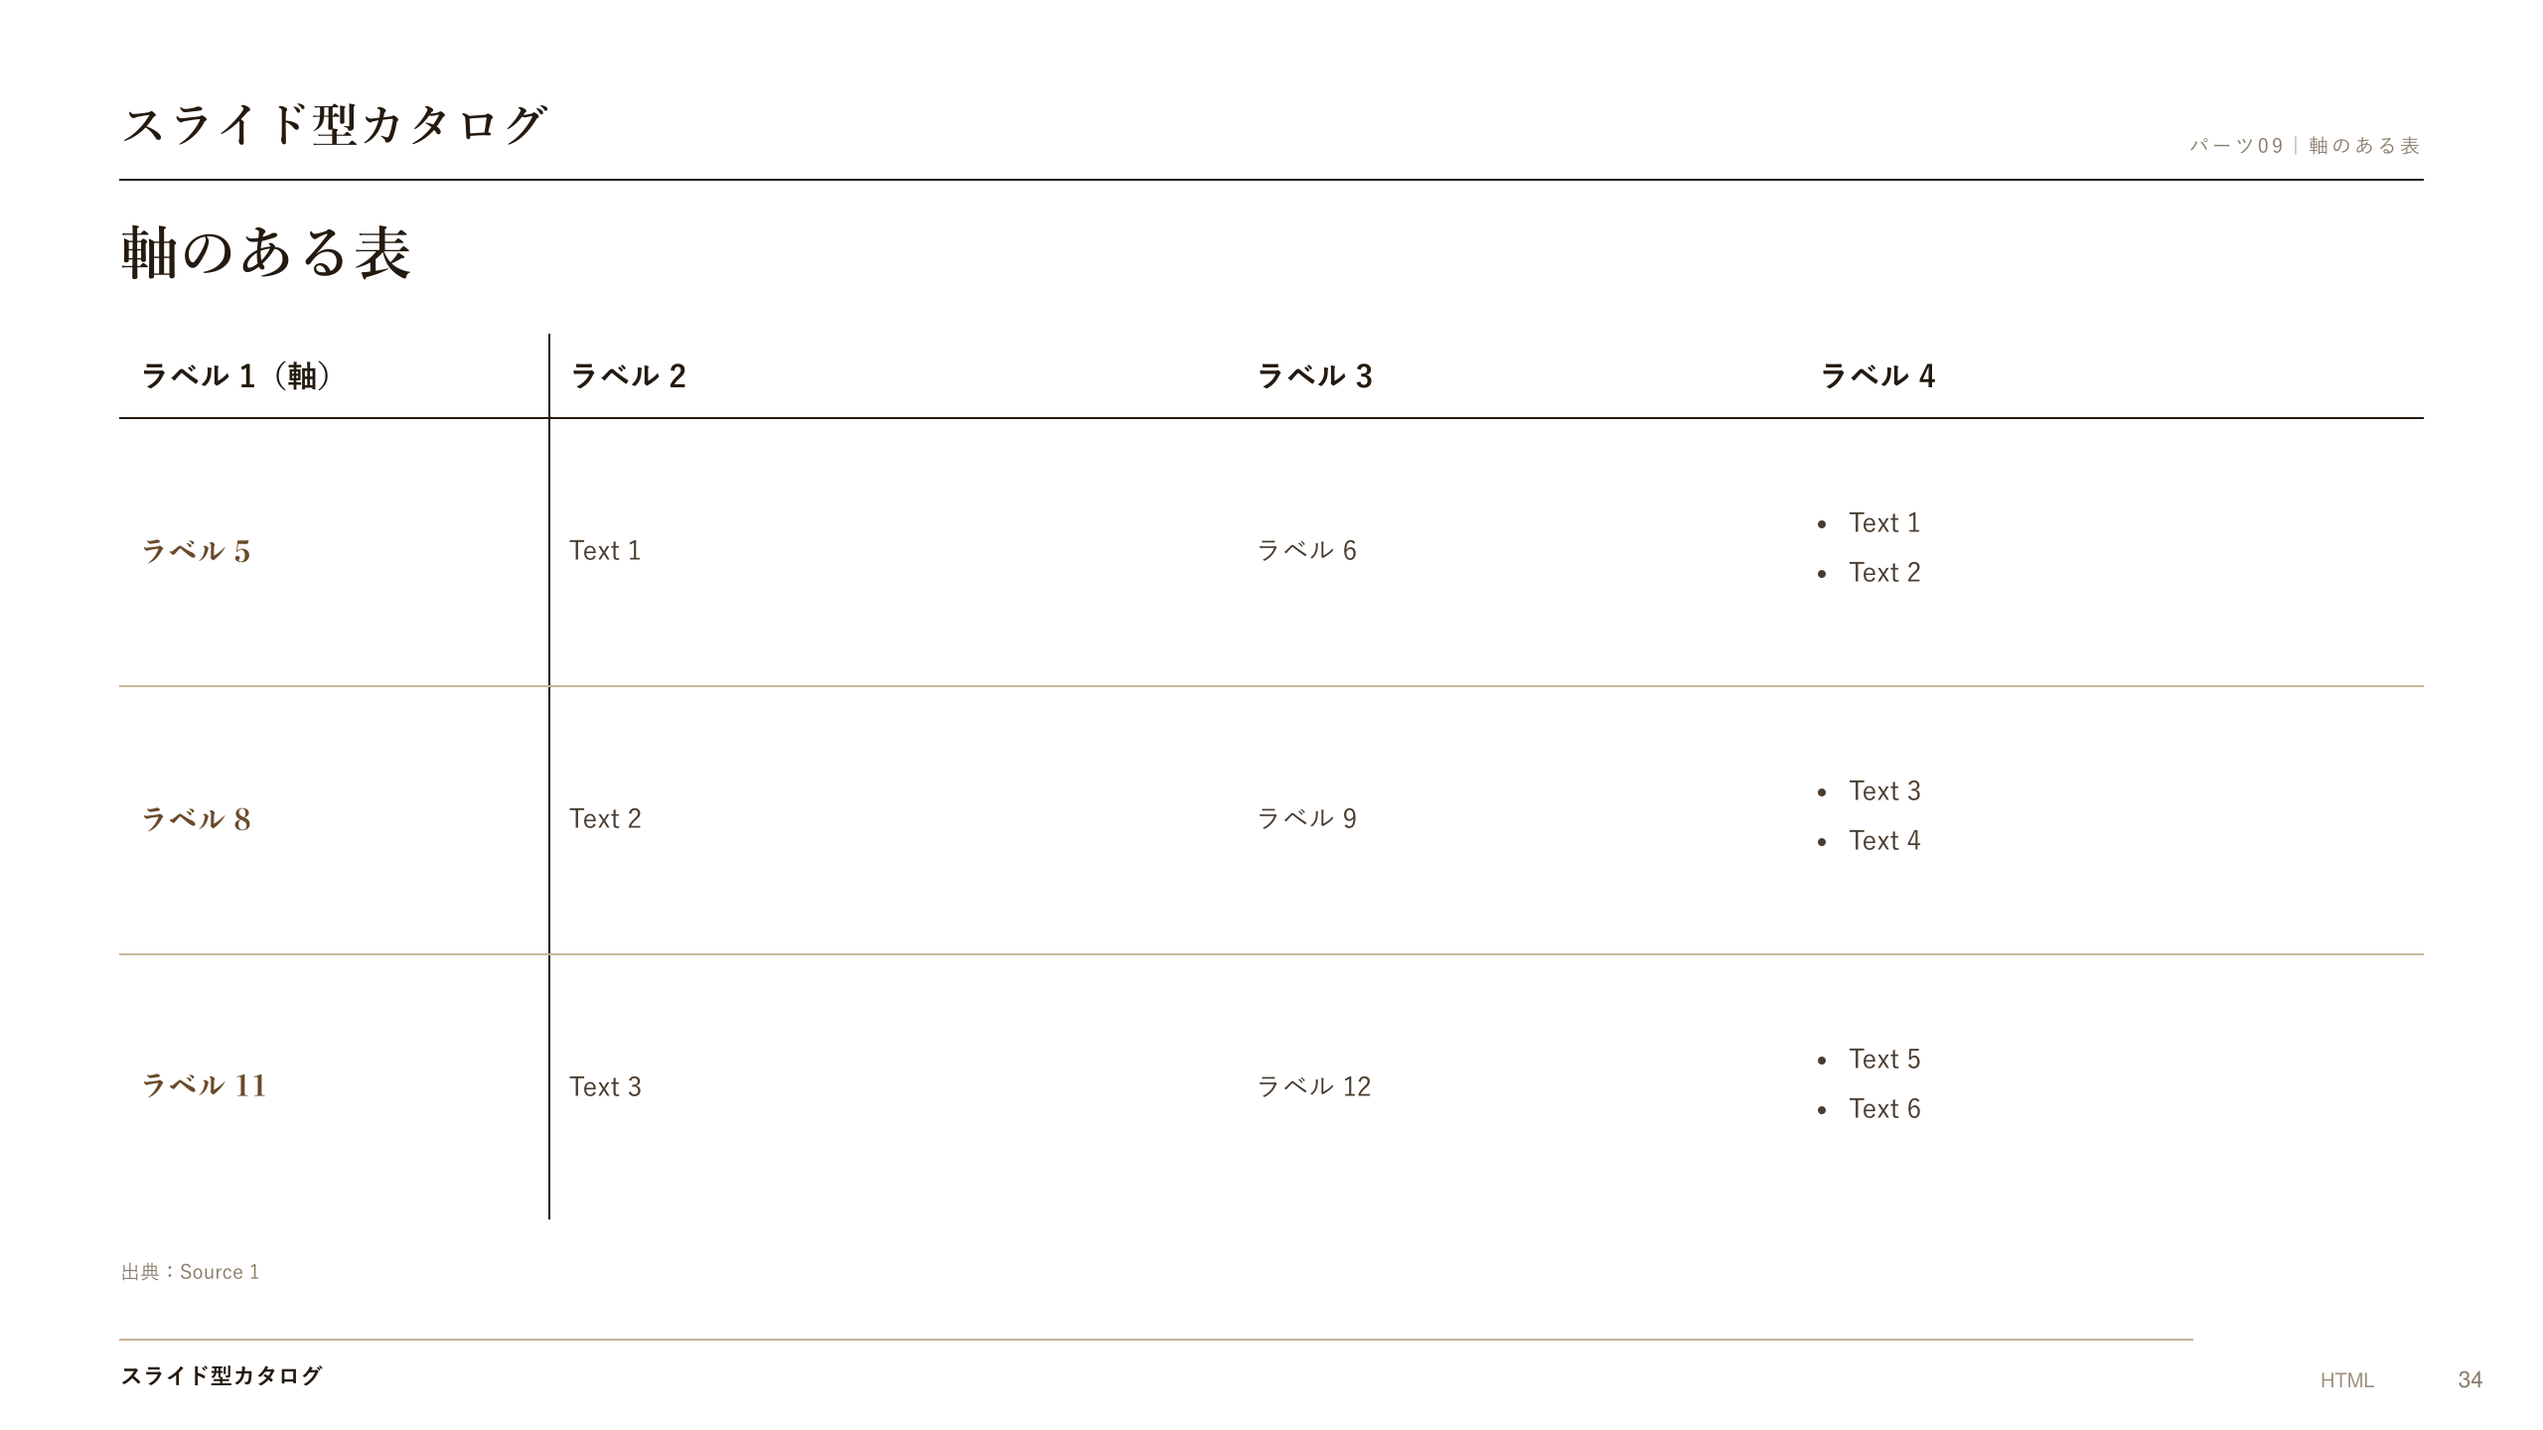
Notes:
パーツ09 軸のある表：HTML経路（templates/freeform_parts_16x9.html）のパーツを画像で収録。編集する場合はHTML側のパーツをコピーして組む。

Slide 35
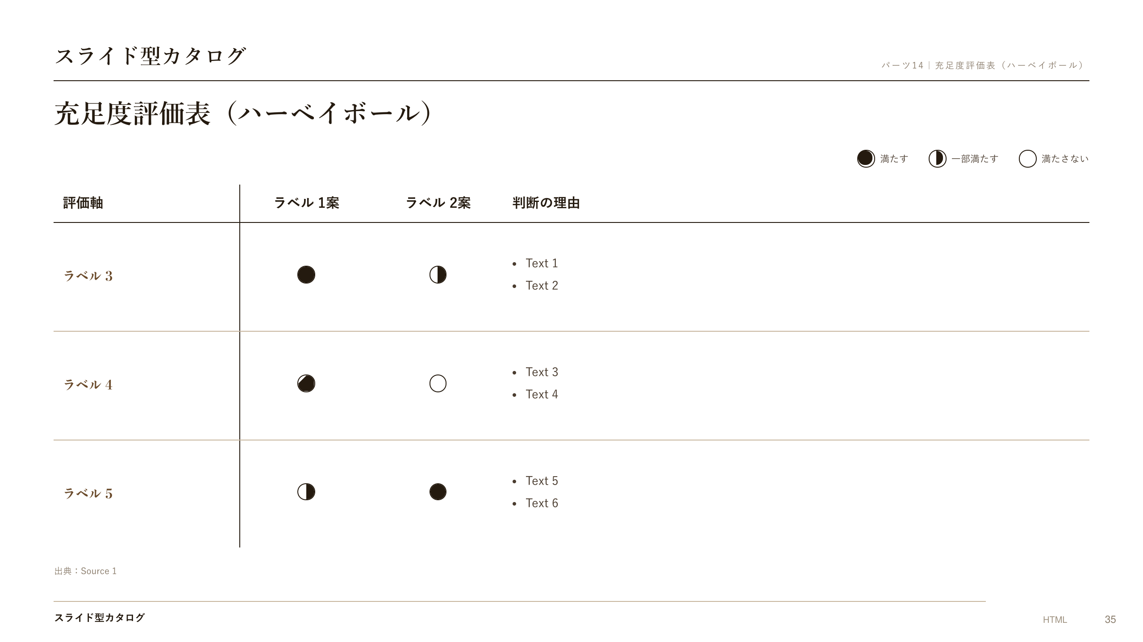
Notes:
パーツ14 充足度評価表（ハーベイボール）：HTML経路（templates/freeform_parts_16x9.html）のパーツを画像で収録。編集する場合はHTML側のパーツをコピーして組む。

Slide 36
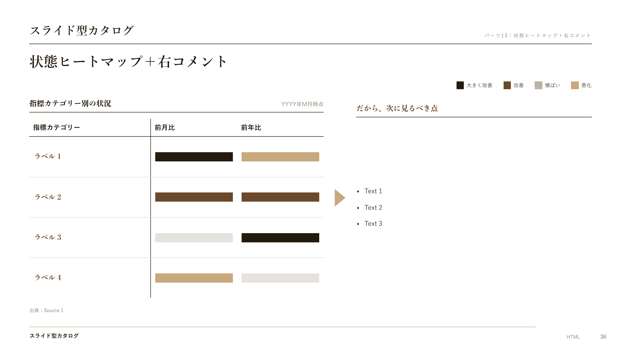
Notes:
パーツ13 状態ヒートマップ＋右コメント：HTML経路（templates/freeform_parts_16x9.html）のパーツを画像で収録。編集する場合はHTML側のパーツをコピーして組む。

Slide 37
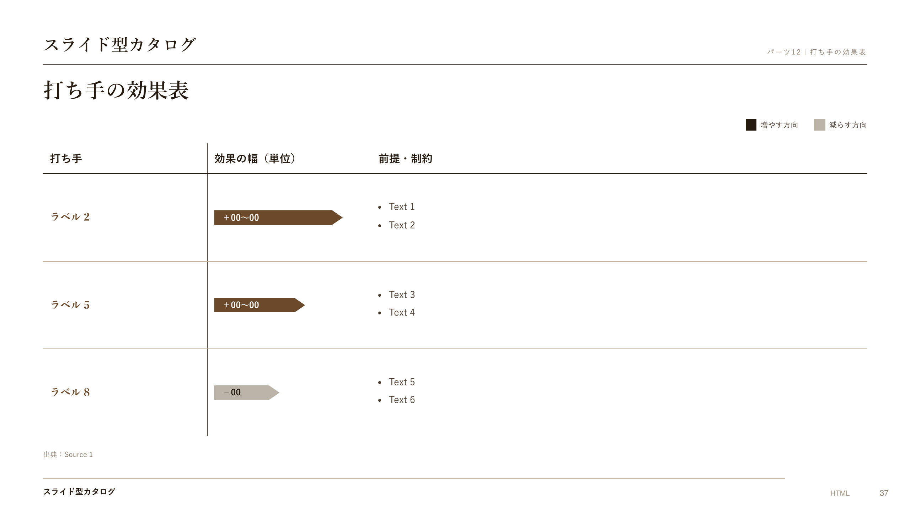
Notes:
パーツ12 打ち手の効果表：HTML経路（templates/freeform_parts_16x9.html）のパーツを画像で収録。編集する場合はHTML側のパーツをコピーして組む。

Slide 38
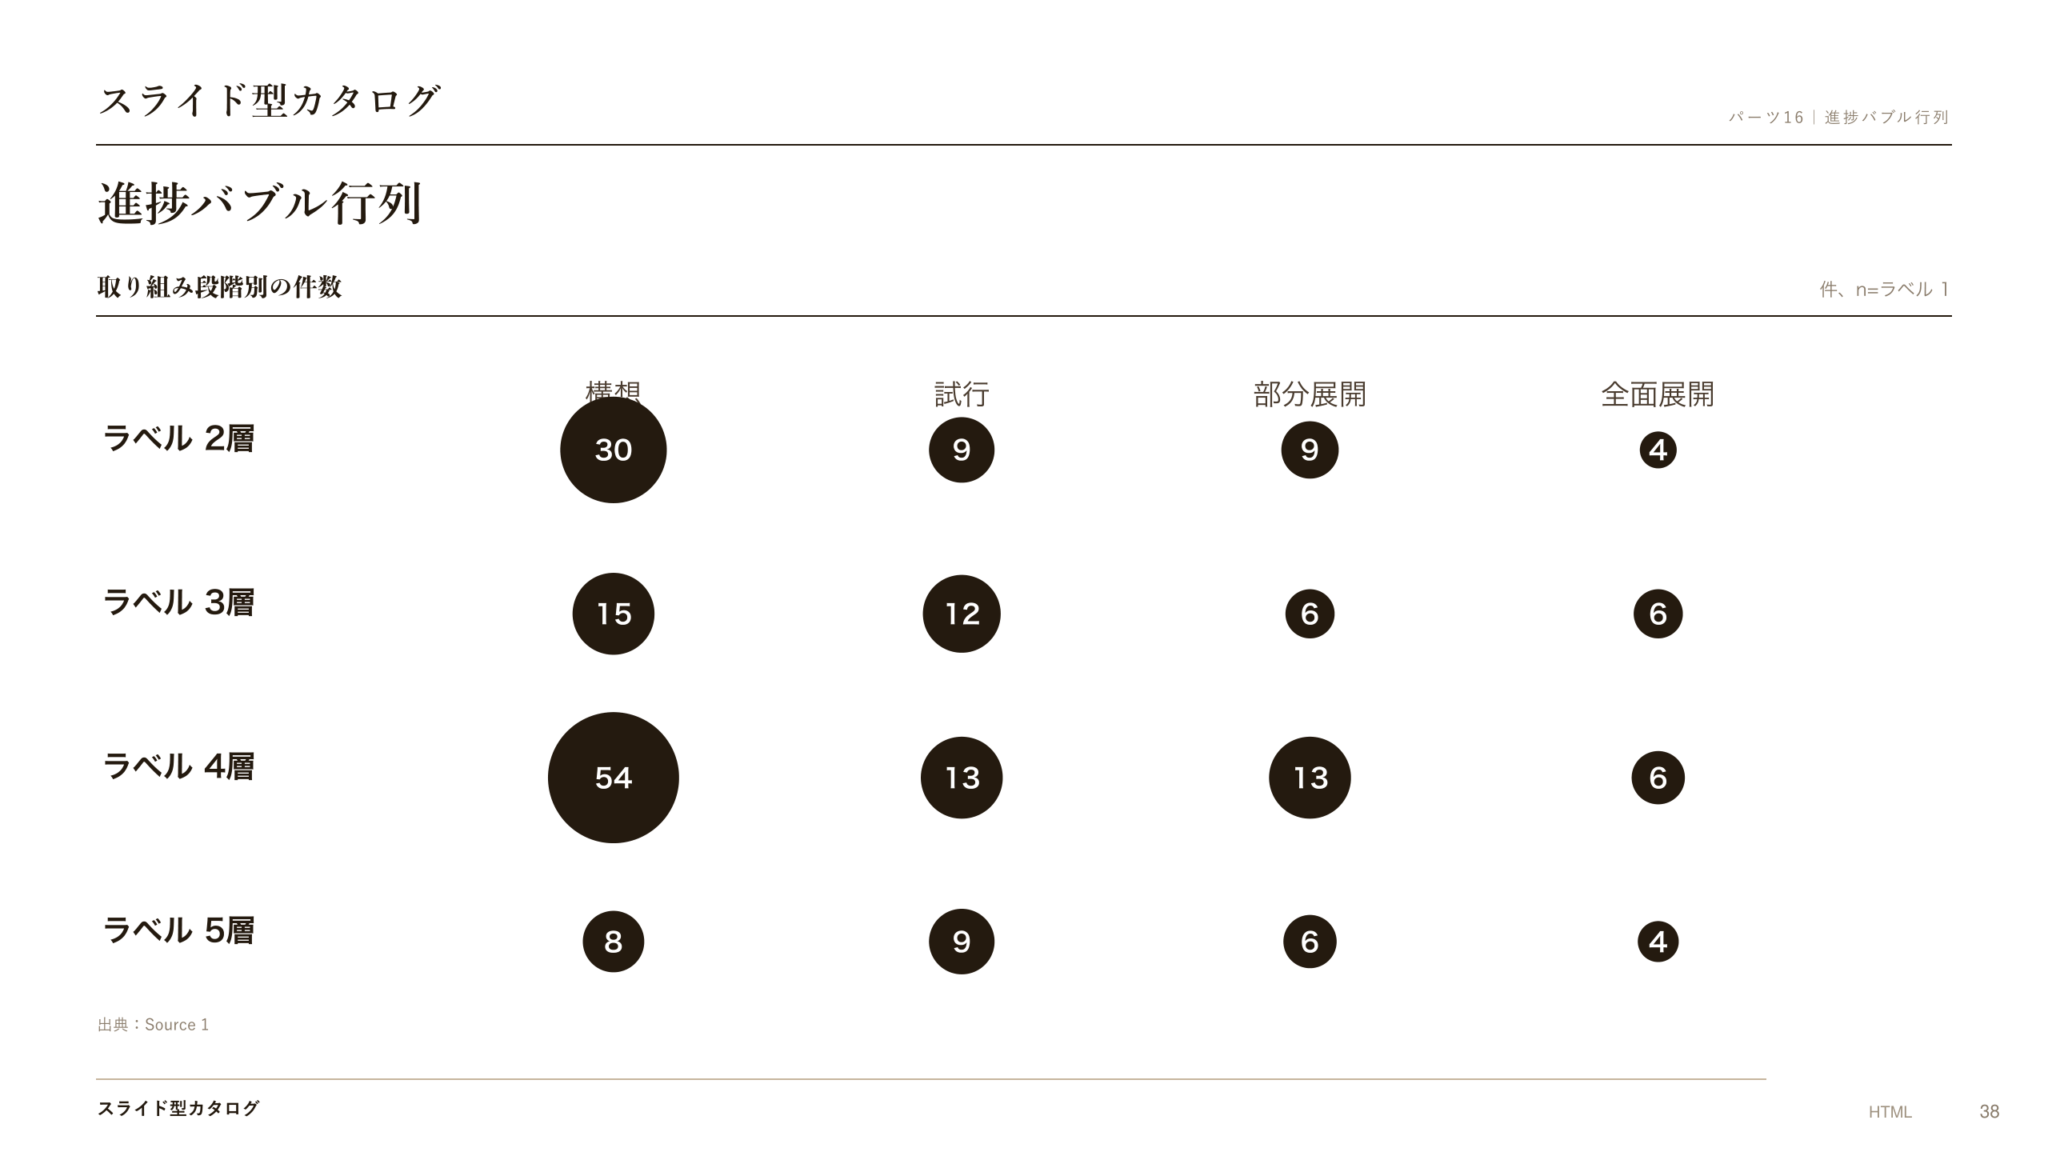
Notes:
パーツ16 進捗バブル行列：HTML経路（templates/freeform_parts_16x9.html）のパーツを画像で収録。編集する場合はHTML側のパーツをコピーして組む。

Slide 39
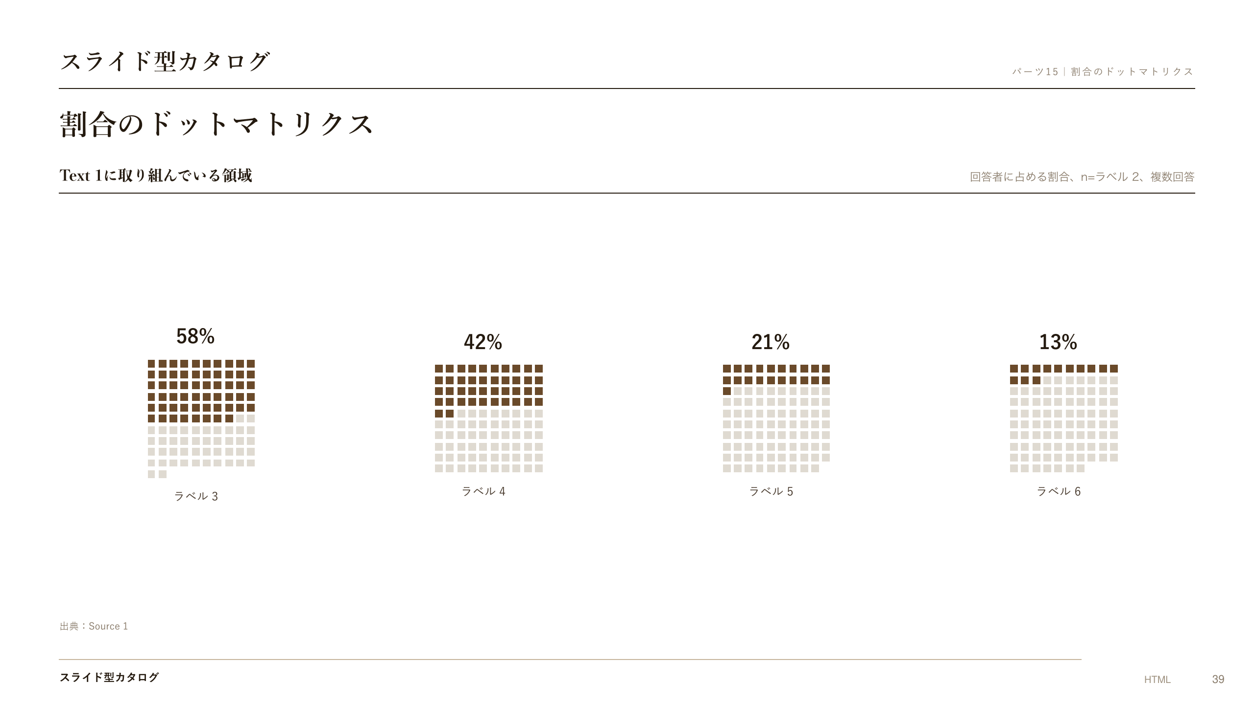
Notes:
パーツ15 割合のドットマトリクス：HTML経路（templates/freeform_parts_16x9.html）のパーツを画像で収録。編集する場合はHTML側のパーツをコピーして組む。

Slide 40
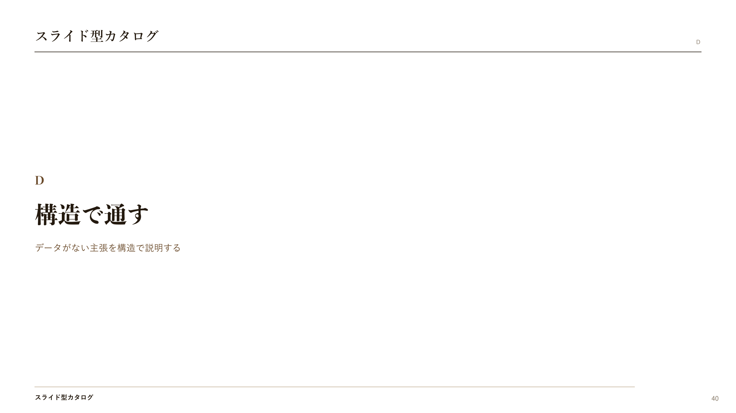
Notes:
章扉 D 構造で通す：カタログの構成ページ（画像）。

Slide 41
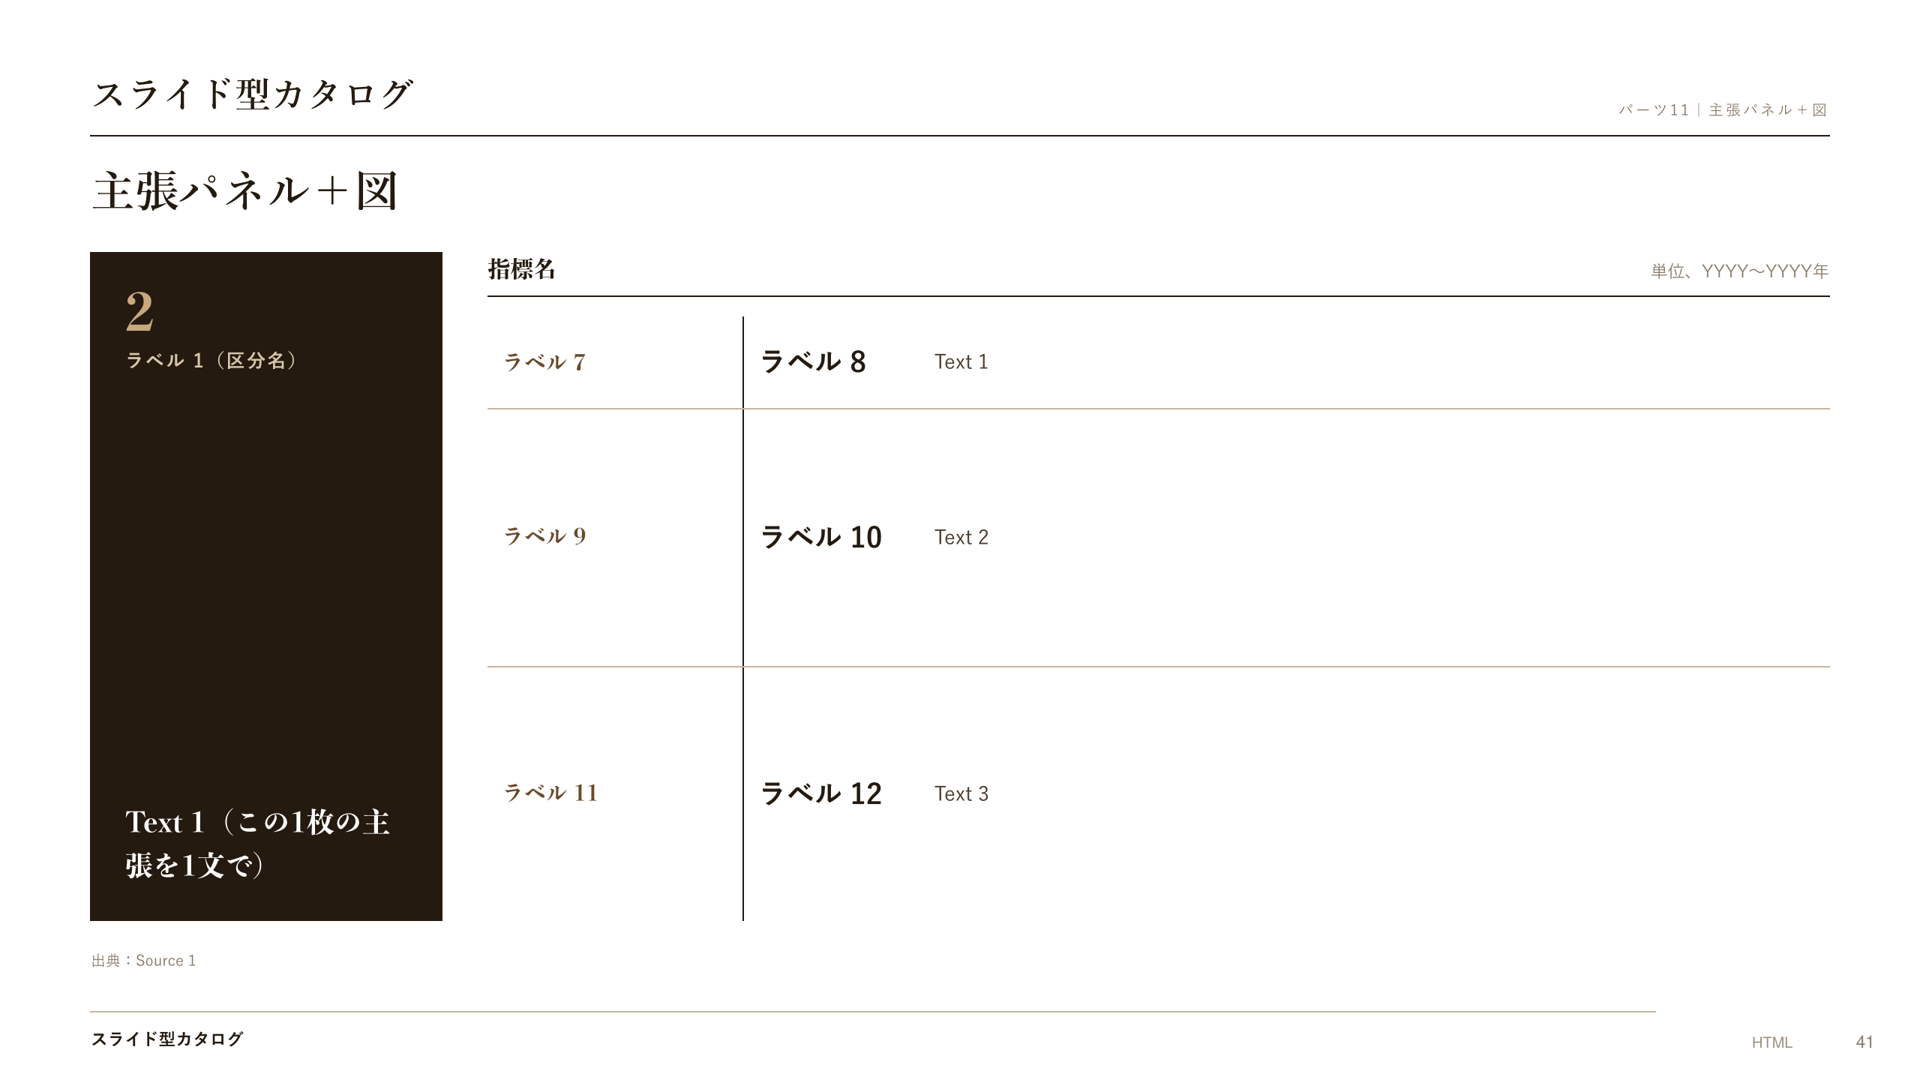
Notes:
パーツ11 主張パネル＋図：HTML経路（templates/freeform_parts_16x9.html）のパーツを画像で収録。編集する場合はHTML側のパーツをコピーして組む。

Slide 42
スライド型カタログ
16 PROCESS_MATRIX
プロセス×観点の行列
行の軸名
列見出し1
列見出し2
列見出し3
行見出し1
値
値
行見出し2
値
値
行見出し3
値
値
値
出典：Source 1
スライド型カタログ
PPTX
42

Slide 43
スライド型カタログ
17 NESTED_ROW_MATRIX
入れ子行の行列
大分類
小分類
内容
ラベル1
ラベル2
Text 1
Text 2
ラベル3
Text 3
Text 4
ラベル4
Text 5
Text 6
ラベル5
ラベル6
Text 7
ラベル7
Text 8
出典：Source 1
スライド型カタログ
PPTX
43

Slide 44
スライド型カタログ
18 TIMELINE_MATRIX
時系列マトリクス
段階
列見出し1
列見出し2
列見出し3
期間1
値
値
値
期間2
値
値
値
期間3
値
値
値
出典：Source 1
スライド型カタログ
PPTX
44

Slide 45
スライド型カタログ
25 ISSUE_TREE
イシューツリー
論点1-1
サブイシュー1
論点1-2
分解したいイシュー
論点2-1
サブイシュー2
論点2-2
論点3-1
サブイシュー3
論点3-2
出典：Source 1
スライド型カタログ
PPTX
45

Slide 46
スライド型カタログ
22 SCR
Situation・Complication・Resolution
Situation
Complication
Resolution
Text 1
Text 3
Text 5
Text 2
Text 4
Text 6
注：前提や注記を記載
注：前提や注記を記載
注：前提や注記を記載
出典：Source 1
スライド型カタログ
PPTX
46

Slide 47
スライド型カタログ
23 ISSUE_TO_SOLUTION_MAP
課題と打ち手の対応
課題
打ち手
Text 1
Text 2
Text 3
Text 4
Text 5
Text 6
Text 7
Text 8
Text 9
出典：Source 1
スライド型カタログ
PPTX
47

Slide 48
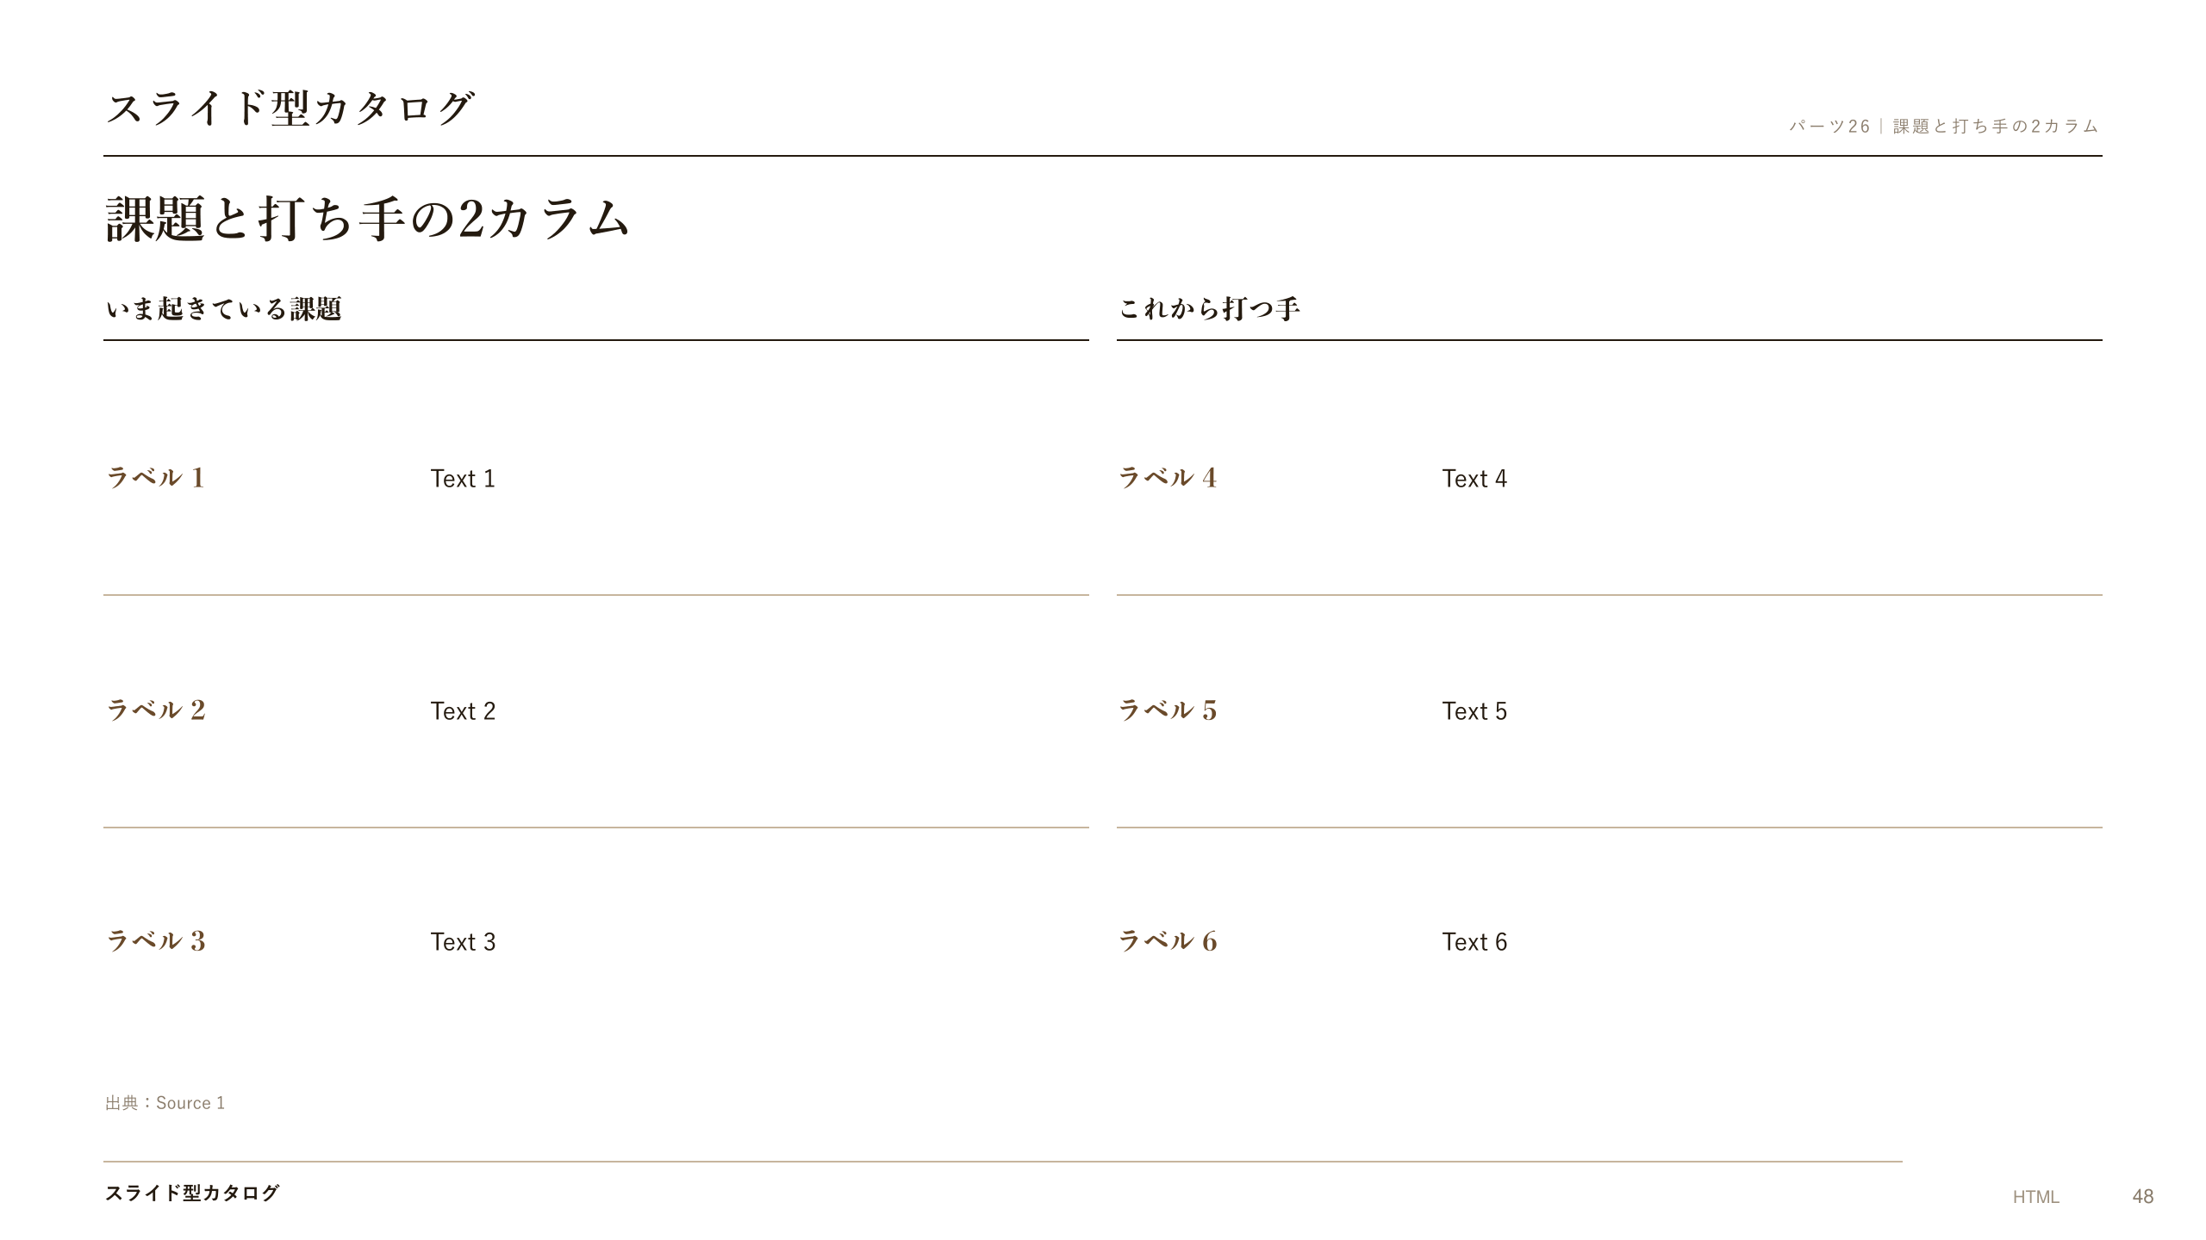
Notes:
パーツ26 課題と打ち手の2カラム：HTML経路（templates/freeform_parts_16x9.html）のパーツを画像で収録。編集する場合はHTML側のパーツをコピーして組む。

Slide 49
スライド型カタログ
24 ISSUE_CAUSE_SOLUTION
課題→原因→解決
ラベル1
ラベル2
ラベル3
Text 1
Text 3
Text 5
Text 2
Text 4
Text 6
出典：Source 1
スライド型カタログ
PPTX
49

Slide 50
スライド型カタログ
26 CURRENT_TARGET_STATE
現状と目指す姿
ラベル1
ラベル2
Text 1
Text 5
Text 2
Text 3
Text 4
Text 6
Text 7
Text 8
出典：Source 1
スライド型カタログ
PPTX
50

Slide 51
スライド型カタログ
27 CALC_FLOW
計算ロジックの流れ
指標名、単位
ラベル3
×
ラベル7
=
ラベル11
6
2
2
2
9
3
3.8
1
1.5
ラベル4
ラベル5
ラベル6
ラベル8
ラベル9
ラベル10
ラベル12
ラベル15
ラベル18
ラベル1
ラベル2
出典：Source 1
スライド型カタログ
PPTX
51

Slide 52
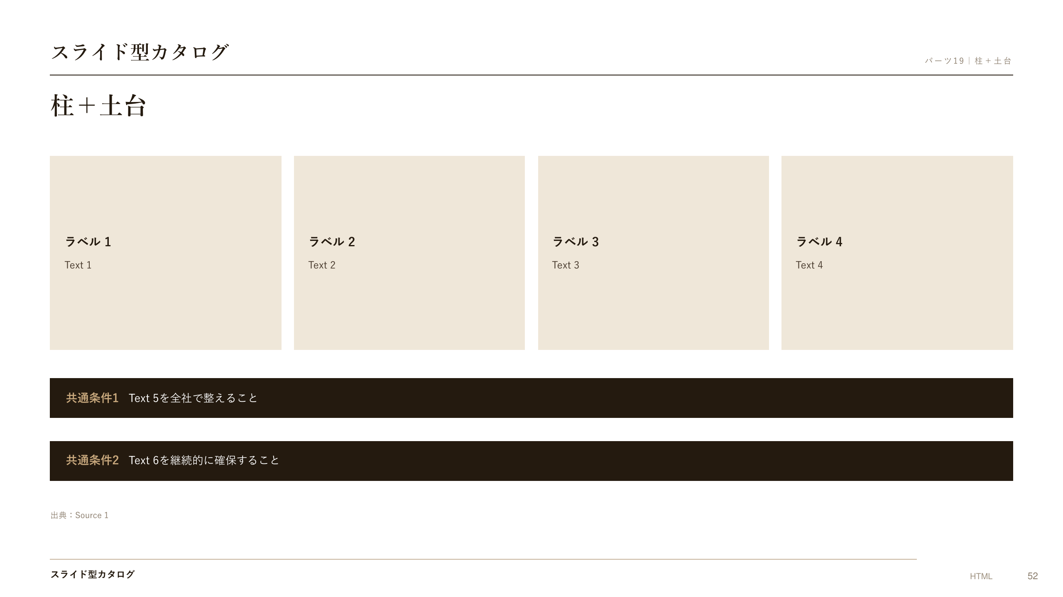
Notes:
パーツ19 柱＋土台：HTML経路（templates/freeform_parts_16x9.html）のパーツを画像で収録。編集する場合はHTML側のパーツをコピーして組む。

Slide 53
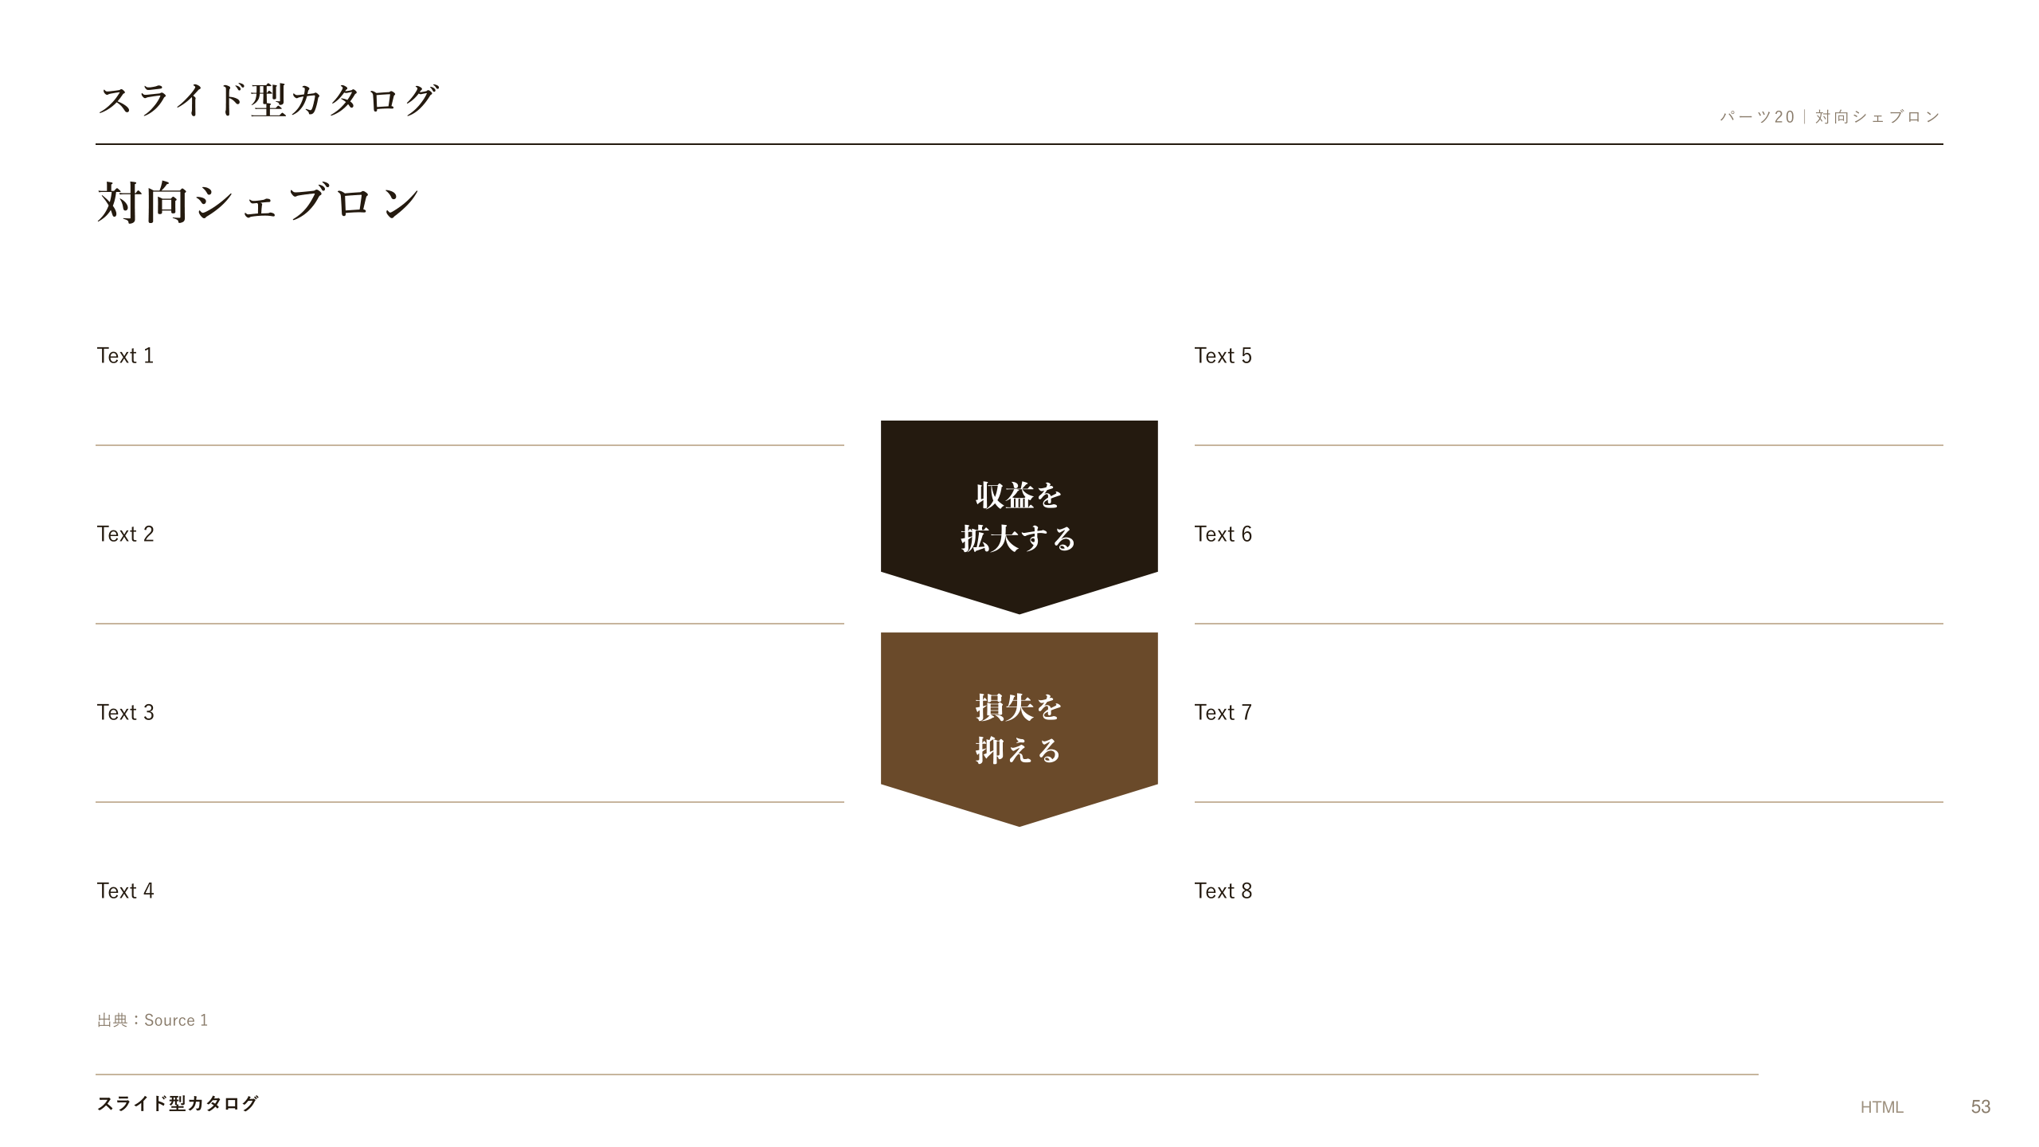
Notes:
パーツ20 対向シェブロン：HTML経路（templates/freeform_parts_16x9.html）のパーツを画像で収録。編集する場合はHTML側のパーツをコピーして組む。

Slide 54

Notes:
章扉 E 進め方・計画：カタログの構成ページ（画像）。

Slide 55
スライド型カタログ
28 PROCESS_FLOW
プロセスの段階
1
›
2
›
3
›
4
タイトル 2
タイトル 3
タイトル 4
タイトル 5
Text 1
Text 2
Text 3
Text 4
出典：Source 1
スライド型カタログ
PPTX
55

Slide 56
スライド型カタログ
29 CYCLE
循環サイクル
1
タイトル 2
Text 1
5
2
タイトル 6
タイトル 3
Text 5
Text 2
4
3
タイトル 5
タイトル 4
Text 4
Text 3
出典：Source 1
スライド型カタログ
PPTX
56

Slide 57
スライド型カタログ
30 CHEVRON_RAIL
矢羽の段階（全体像の見出し）
1
タイトル 2
2
タイトル 3
3
タイトル 4
4
タイトル 5
5
タイトル 6
Text 1
Text 2
Text 3
Text 4
Text 5
出典：Source 1
スライド型カタログ
PPTX
57

Slide 58
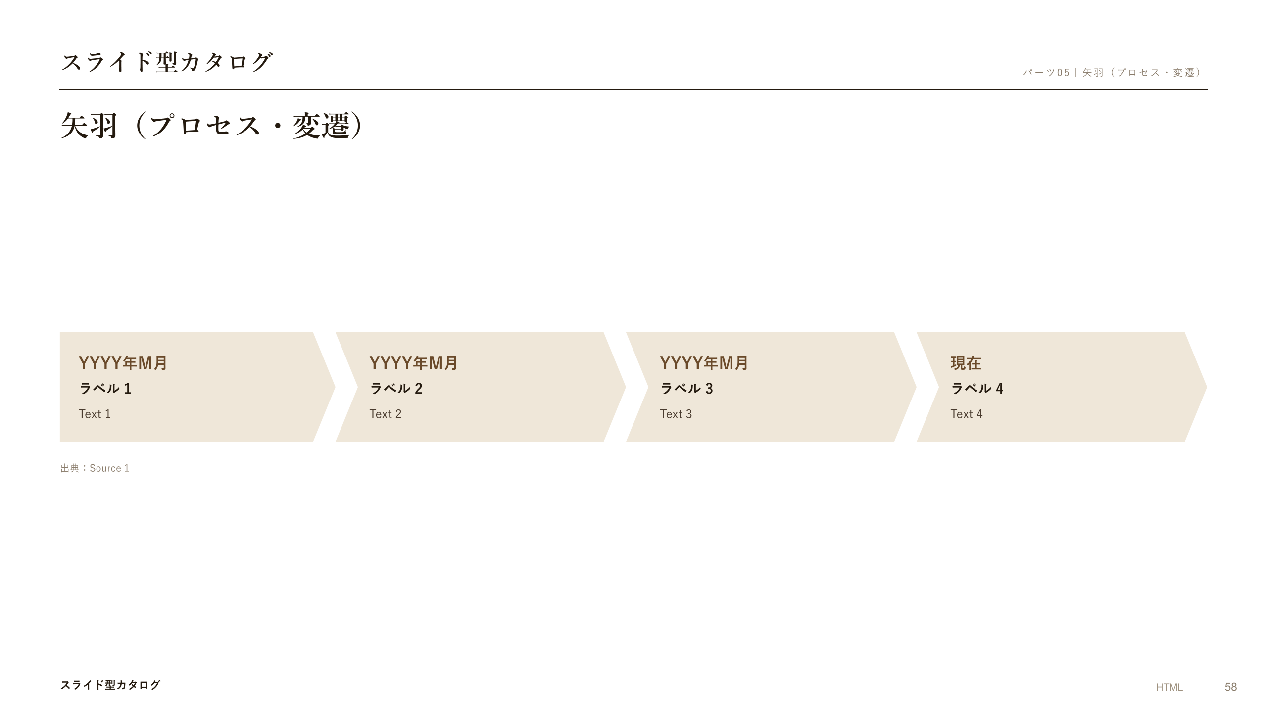
Notes:
パーツ05 矢羽（プロセス・変遷）：HTML経路（templates/freeform_parts_16x9.html）のパーツを画像で収録。編集する場合はHTML側のパーツをコピーして組む。

Slide 59
スライド型カタログ
31 CHEVRON_VALUE_CHAIN
バリューチェーン
ラベル1
ラベル2
ラベル3
ラベル4
ラベル5
ラベル6
ラベル7
ラベル8
Text 1
Text 2
Text 3
Text 4
Text 5
Text 6
Text 7
ラベル9
ラベル10
ラベル11
ラベル12
ラベル13
ラベル14
ラベル15
ラベル16
Text 8
Text 9
Text 10
Text 11
Text 12
Text 13
Text 14
出典：Source 1
スライド型カタログ
PPTX
59

Slide 60
スライド型カタログ
32 DECISION_FORK
分岐と判断
ラベル1
Text 1
問い 1：検討すべき問いを記載
Text 2
ラベル2
Text 3
Text 4
ラベル3
Text 5
Text 6
出典：Source 1
スライド型カタログ
PPTX
60

Slide 61
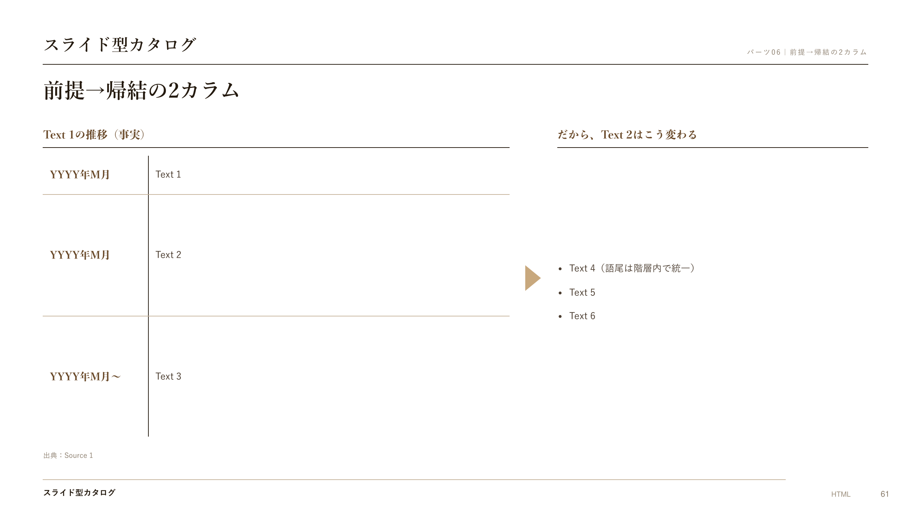
Notes:
パーツ06 前提→帰結の2カラム：HTML経路（templates/freeform_parts_16x9.html）のパーツを画像で収録。編集する場合はHTML側のパーツをコピーして組む。

Slide 62
スライド型カタログ
33 ROADMAP
ロードマップ
タイトル 2
タイトル 3
タイトル 4
タイトル 5
Text 1
Text 2
Text 3
Text 4
出典：Source 1
スライド型カタログ
PPTX
62

Slide 63
スライド型カタログ
34 GANTT
ガントチャート
ラベル13
ラベル14
ラベル1
ラベル2
ラベル3
ラベル4
ラベル5
ラベル6
ラベル7
ラベル8
ラベル9
ラベル10
ラベル11
ラベル12
ラベル15
ラベル16
ラベル17
ラベル18
ラベル19
ラベル20
ラベル21
ラベル22
ラベル23
ラベル24
ラベル25
ラベル26
ラベル27
ラベル28
ラベル29
ラベル30
ラベル31
ラベル32
ラベル33
出典：Source 1
スライド型カタログ
PPTX
63

Slide 64

Notes:
章扉 F 提示・締め：カタログの構成ページ（画像）。

Slide 65
スライド型カタログ
19 THEME_CARD_GRID
テーマカード
指標名、単位、YYYY〜YYYY年
ラベル1
ラベル2
ラベル3
ラベル4
タイトル 2
タイトル 3
タイトル 4
タイトル 5
Text 1
Text 2
Text 3
Text 4
3.4x
+22%
-41%
92%
出典：Source 1
スライド型カタログ
PPTX
65

Slide 66
スライド型カタログ
20 RECOMMENDATION_PILLARS
提言の柱
1
2
3
タイトル 2
タイトル 3
タイトル 4
Text 1
Text 4
Text 7
Text 2
Text 3
Text 5
Text 6
Text 8
Text 9
出典：Source 1
スライド型カタログ
PPTX
66

Slide 67
スライド型カタログ
21 NUMBERED_IMPERATIVES
番号つき打ち手
指標名、単位、YYYY〜YYYY年
1
2
3
4
5
タイトル 2
タイトル 3
タイトル 4
タイトル 5
タイトル 6
Text 1
Text 2
Text 3
Text 4
Text 5
出典：Source 1
スライド型カタログ
PPTX
67

Slide 68
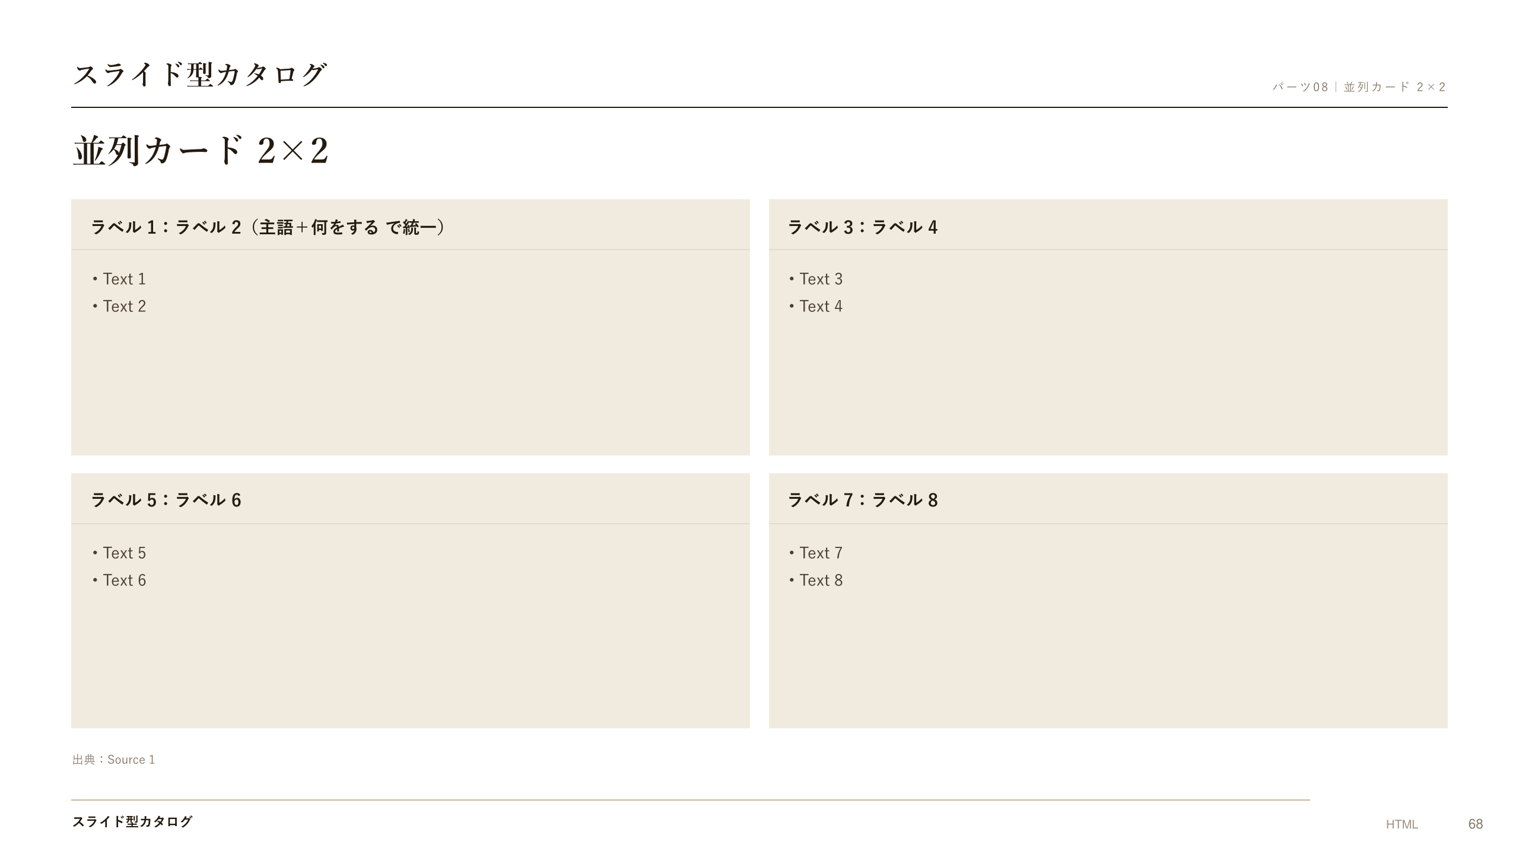
Notes:
パーツ08 並列カード 2×2：HTML経路（templates/freeform_parts_16x9.html）のパーツを画像で収録。編集する場合はHTML側のパーツをコピーして組む。

Slide 69
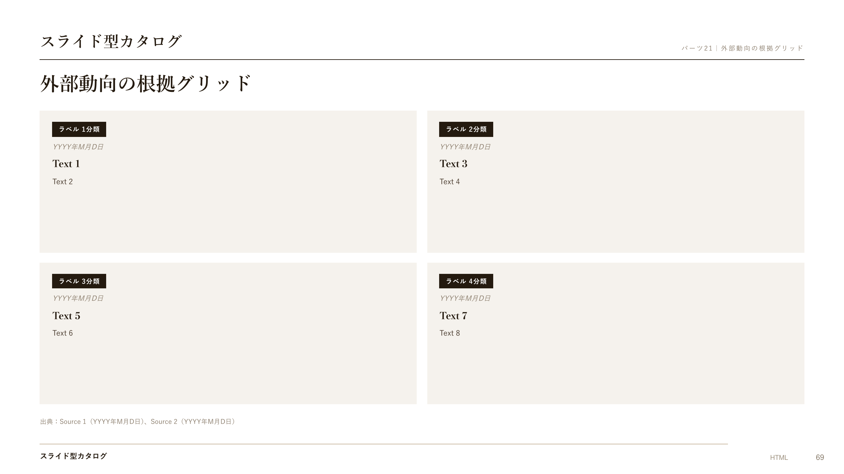
Notes:
パーツ21 外部動向の根拠グリッド：HTML経路（templates/freeform_parts_16x9.html）のパーツを画像で収録。編集する場合はHTML側のパーツをコピーして組む。

Slide 70
スライド型カタログ
35 DECISION_PAGE
意思決定ページ
1
Text 2
推奨する意思決定
Text 1
2
Text 3
3
Text 4
出典：Source 1
スライド型カタログ
PPTX
70

